Slide 1





















第16回 ミサイル発射台を作ろう
だい
かい
はっしゃだい
つく

Slide 2
目次
もくじ
本日のミッション！
ロボットを組み立てよう！
プログラミングの準備
ロボットを動かそう！
ほんじつ
く
た
じゅんび
うご

Slide 3
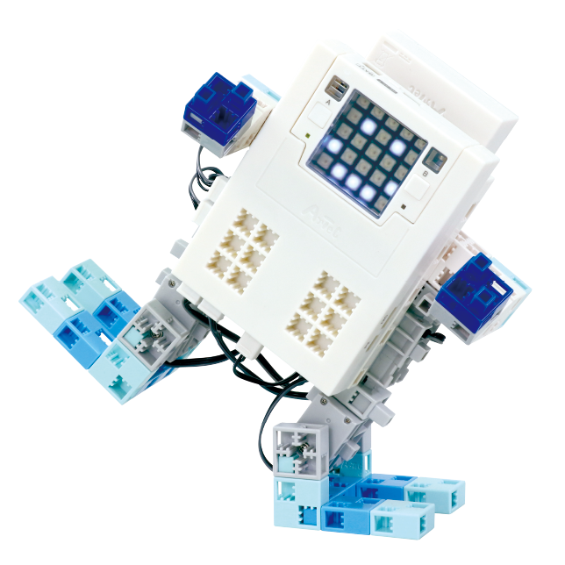
本日のミッション！
ほんじつ
かだい
課題をクリアしよう！

Slide 4
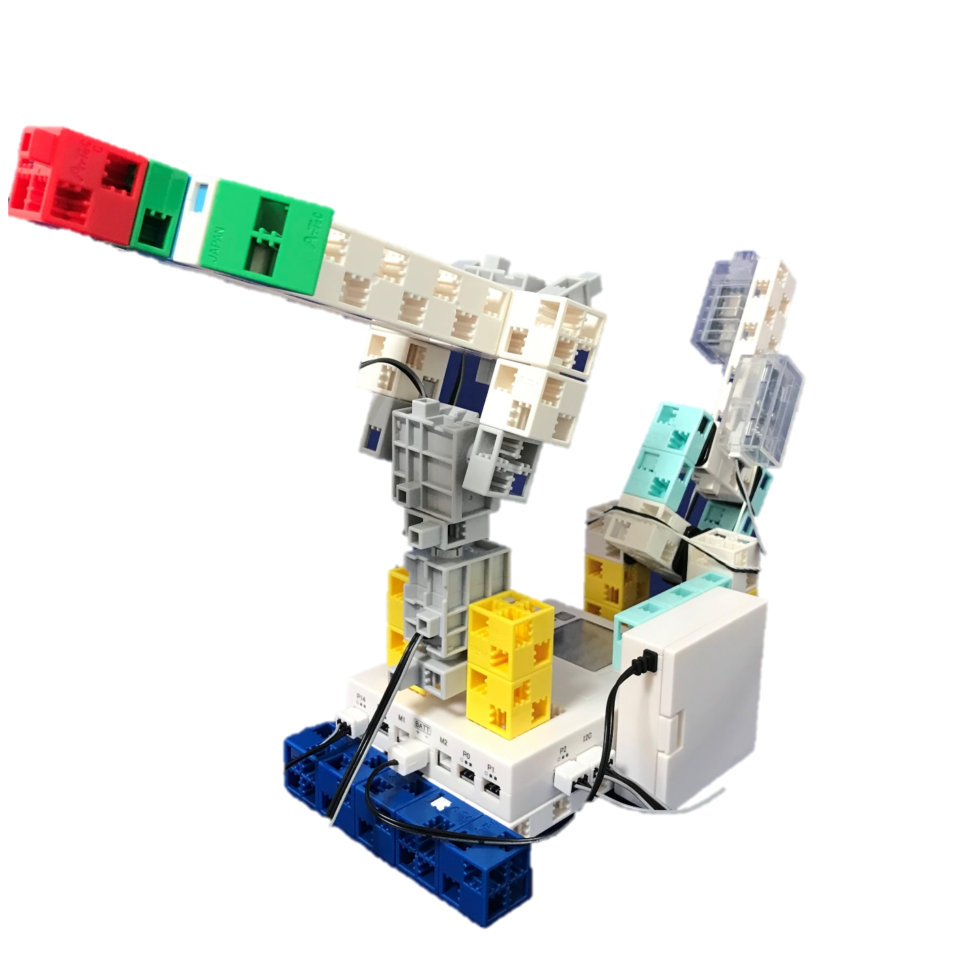

ミッション：ミサイル発射台を作ろう
はっしゃだい
つく
操縦かんで向きを決め、タイミングよく弾を発射しよう！
そうじゅう
む
き
たま
はっしゃ
せいぎょ
うご
サーボモータを制御して動かすよ！

Slide 5
ロボットを組み立てよう！
く
た
く
あ
つく
パーツを組み合わせてロボットを作ろう！

Slide 6
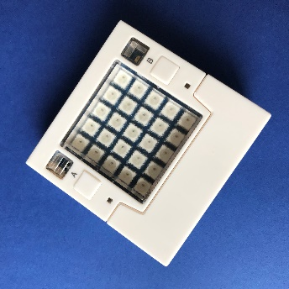
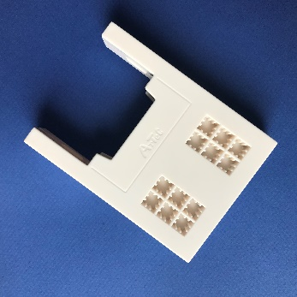
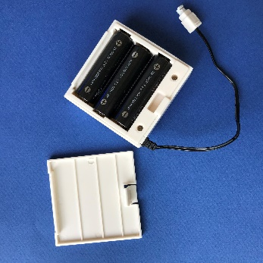
準備するパーツ
じゅんび
パーツの名前
必要な数
なまえ
ひつよう
かず
メインユニット
1
拡張ユニット
1
かくちょう
電池ボックス
1
でんち
※電池を入れてください。
でんち
い

Slide 7
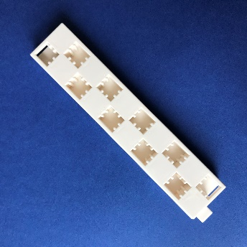
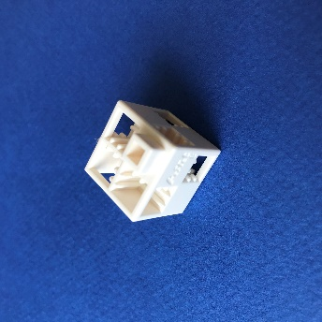
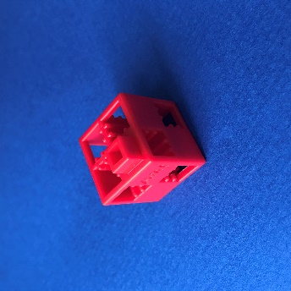
準備するパーツ
じゅんび
パーツの名前
必要な数
なまえ
ひつよう
かず
ステー
5
ブロック
基本四角：白
12
きほんしかく
しろ
ブロック
基本四角：赤
1
きほんしかく
あか

Slide 8
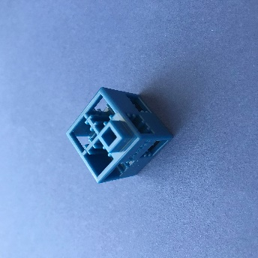
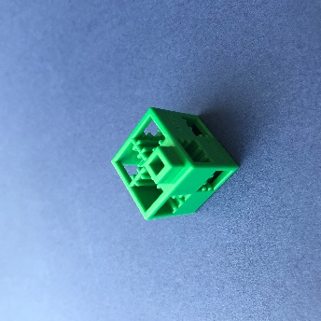
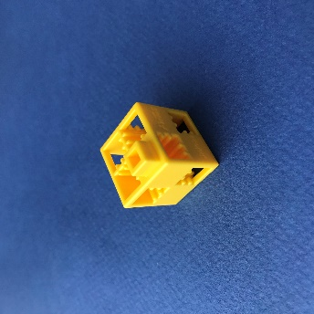
準備するパーツ
じゅんび
パーツの名前
必要な数
なまえ
ひつよう
かず
ブロック
基本四角：青
5
きほんしかく
あお
ブロック
基本四角：緑
5
きほんしかく
みどり
ブロック
基本四角：黄
8
きほんしかく
き

Slide 9
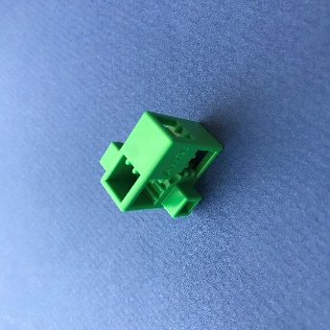
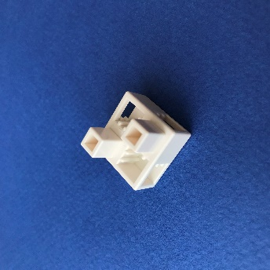
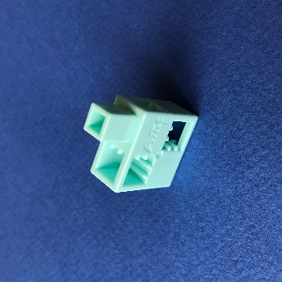
準備するパーツ
じゅんび
パーツの名前
必要な数
なまえ
ひつよう
かず
ブロック
ハーフA：緑
1
みどり
ブロック
ハーフB：白
5
しろ
ブロック
ハーフC：薄水
7
うすみず

Slide 10
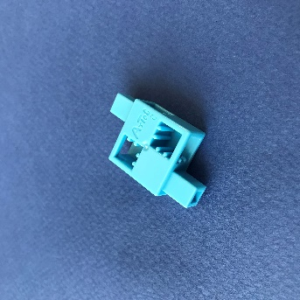
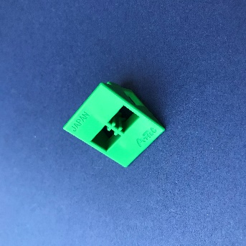
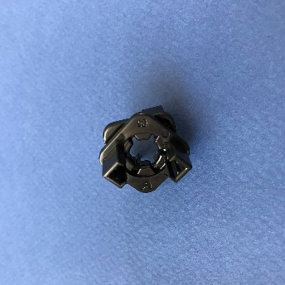
準備するパーツ
じゅんび
パーツの名前
必要な数
なまえ
ひつよう
かず
ブロック
ハーフD：水
3
みず
ブロック
三角：緑
2
さんかく
みどり
回転軸
4
かいてんじく

Slide 11
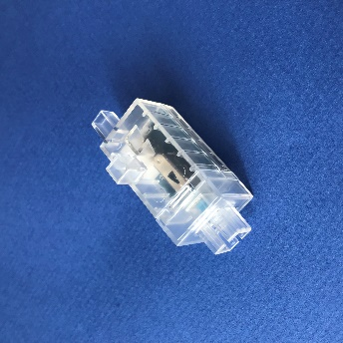
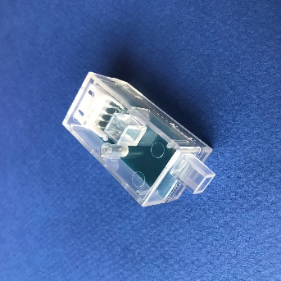
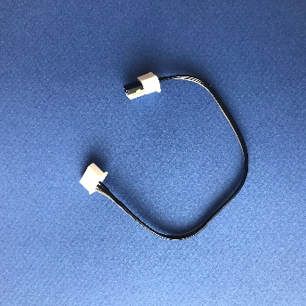
準備するパーツ
じゅんび
パーツの名前
必要な数
なまえ
ひつよう
かず
タッチセンサー
1
加速度センサー
1
かそくど
センサー接続コード
せつぞく
1
（3芯30cm）
しん

Slide 12
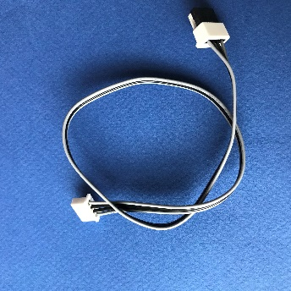
準備するパーツ
じゅんび
パーツの名前
必要な数
なまえ
ひつよう
かず
センサー接続コード
せつぞく
1
（4芯30cm）
しん

Slide 13
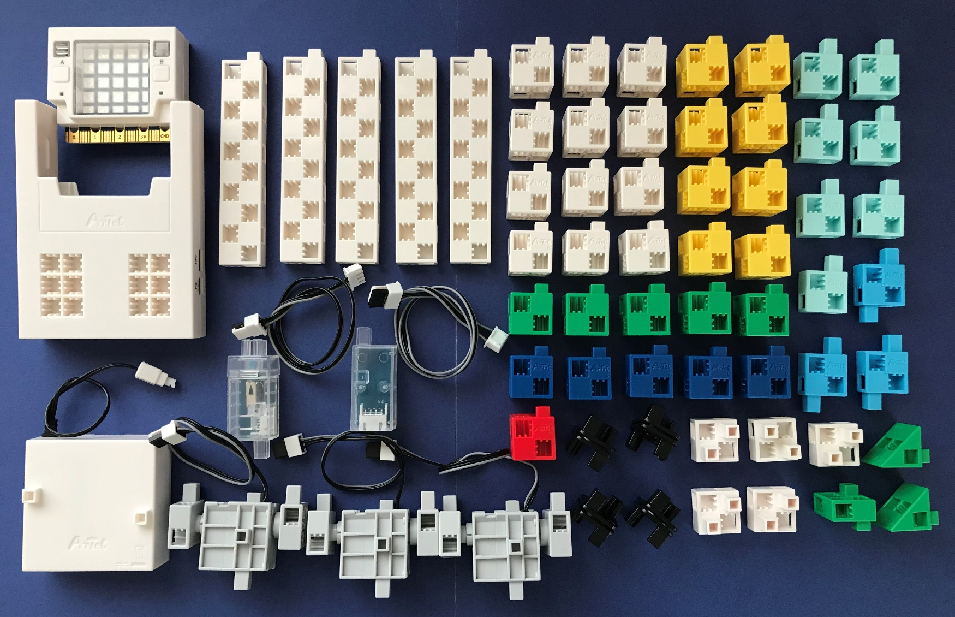
準備するパーツ
じゅんび
ひょうじいがい
いろ
しよう
かま
※表示以外の色のブロックを使用しても構いません。
※この他に準備するもの 長い輪ゴム （飛ばすもの） …数本
普通の輪ゴム（操縦かんの固定用） … 2～4本
ほか
じゅんび
なが
わ
と
すうほん
ふつう
わ
そうじゅう
こていよう
ほん

Slide 14
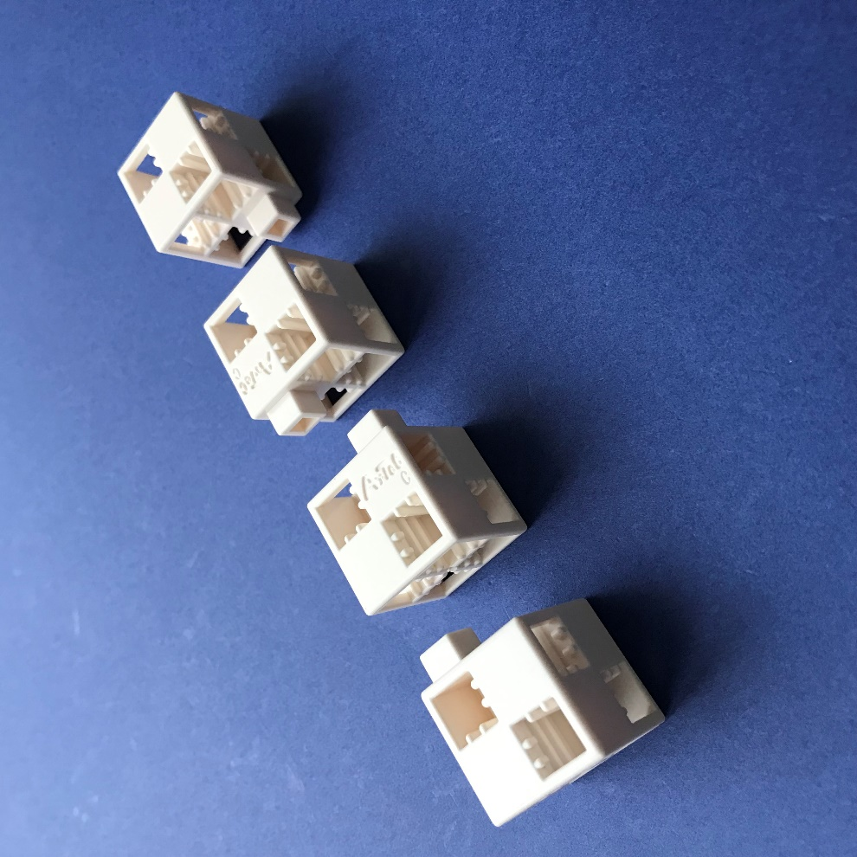
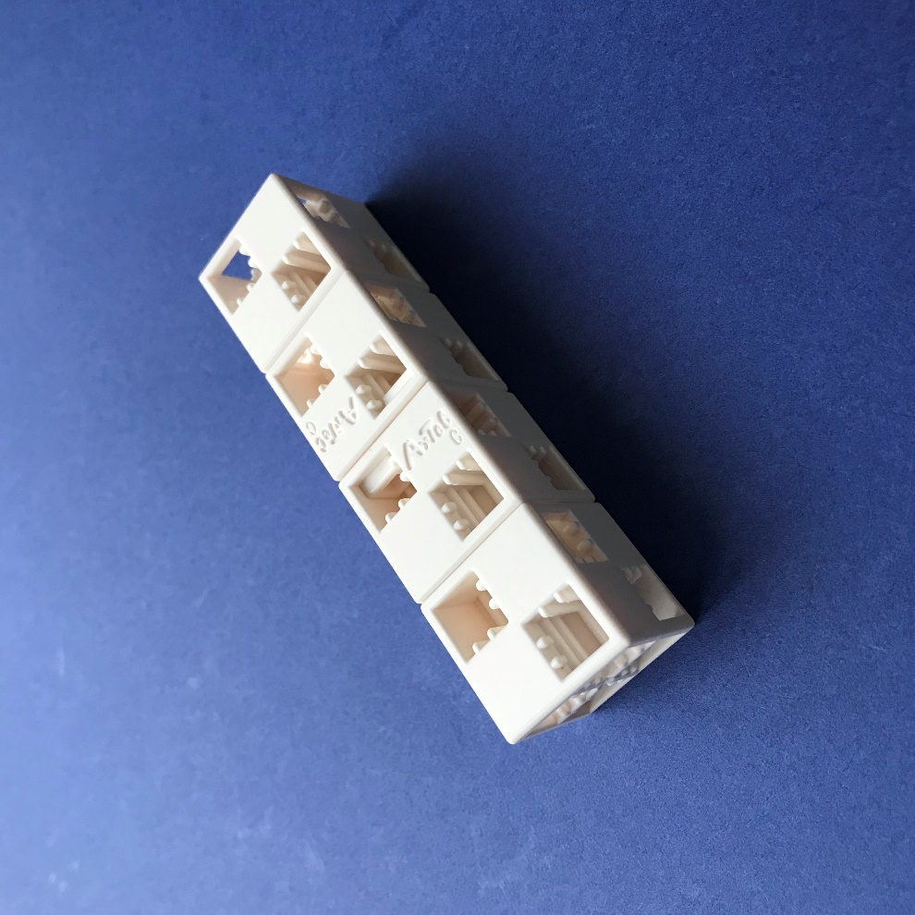
組み立て方 ① 発射台の組み立て
く
た
かた
はっしゃだい
く
た
基本四角：白のブロックを組み合わせます。
きほんしかく
しろ
く
あ
突起の向きに注意しよう！
とっき
む
ちゅうい
突起：上
とっき
うえ
突起：下
とっき
した

Slide 15
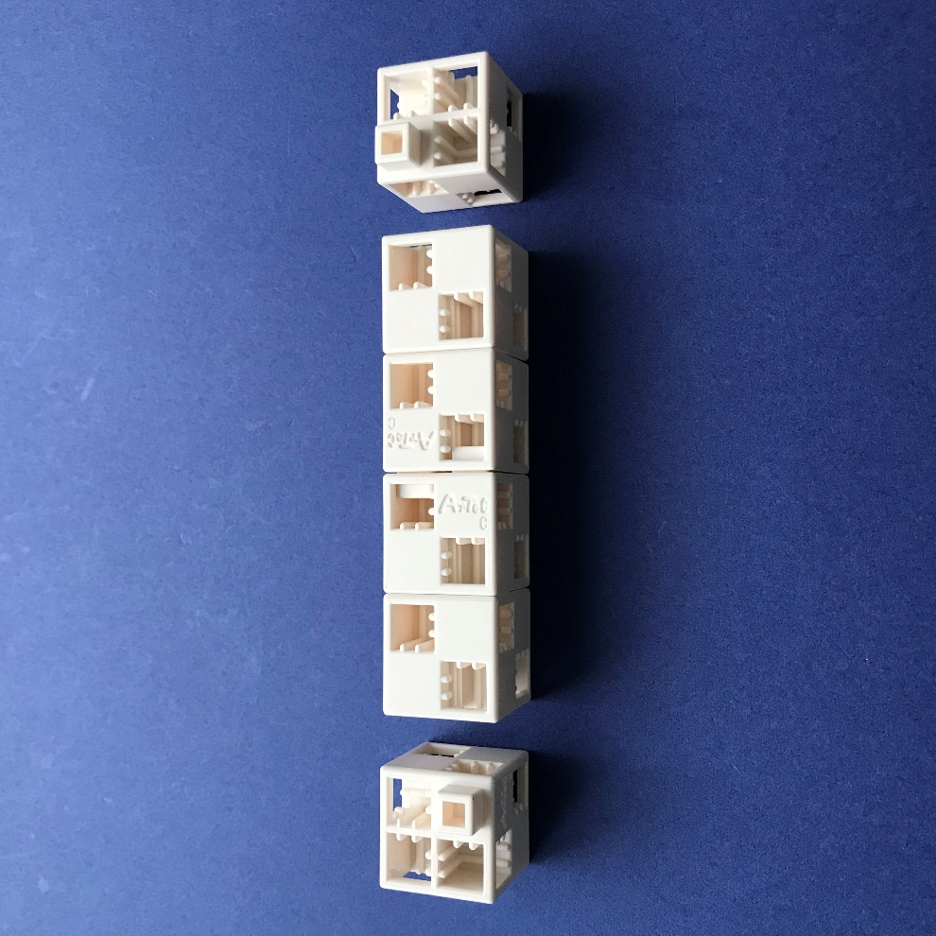
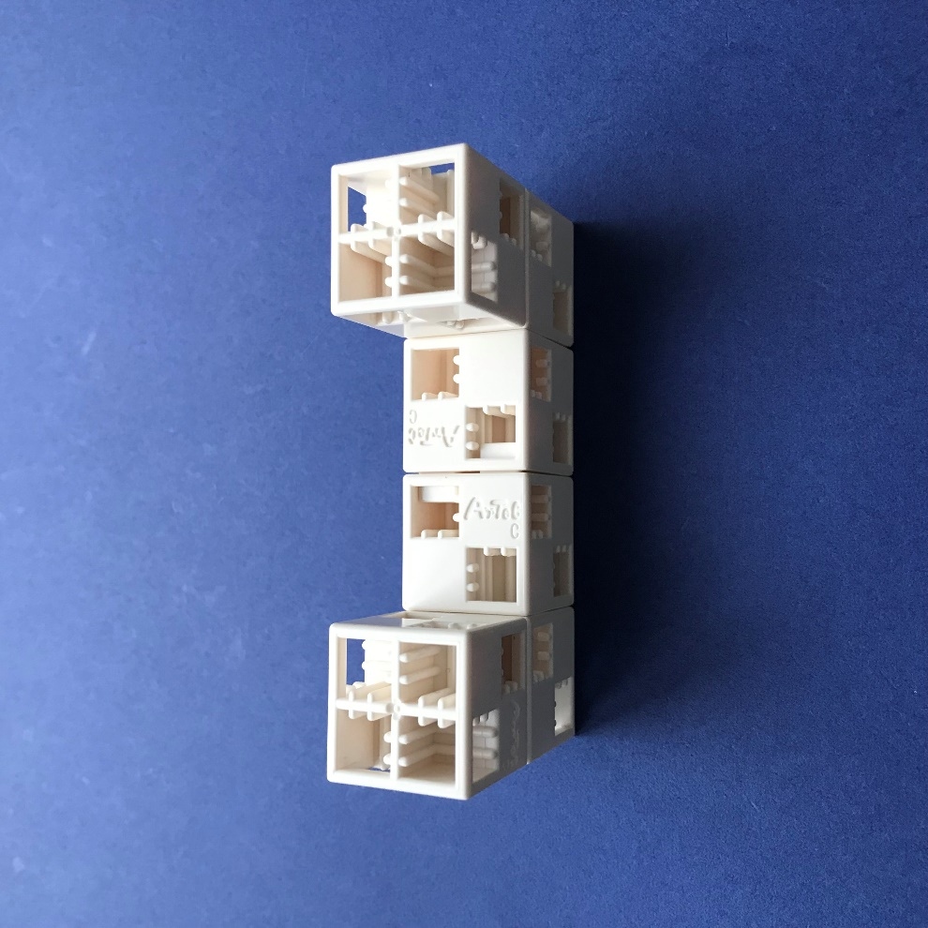
組み立て方 ① 発射台の組み立て
く
た
かた
はっしゃだい
く
た
基本四角：白のブロックを先のパーツの両端に挿し込みます。
きほんしかく
しろ
さき
りょうはじ
さ
こ

Slide 16
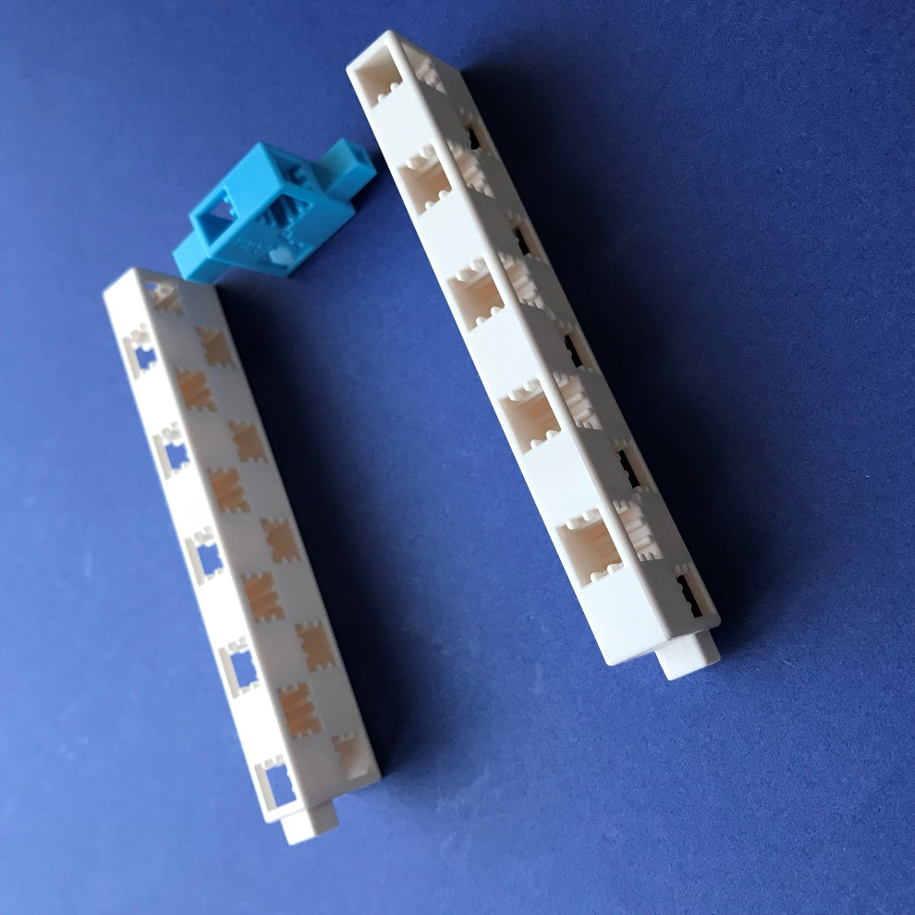
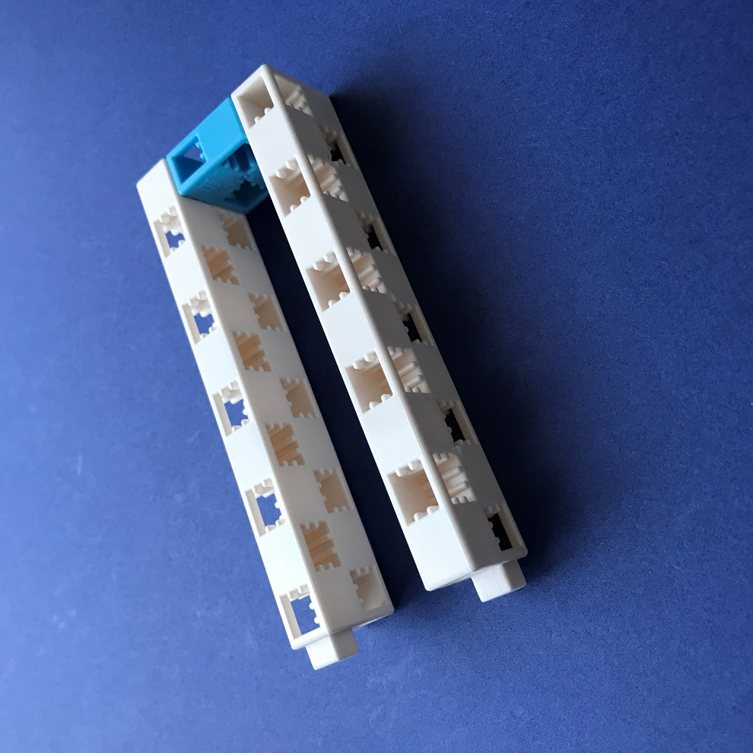
組み立て方 ① 発射台の組み立て
く
た
かた
はっしゃだい
く
た
ステーとハーフD：水のブロックを組み合わせます。
みず
く
あ
突起の向きに注意しよう！
とっき
む
ちゅうい
突起：上
とっき
うえ
突起：下
とっき
した

Slide 17
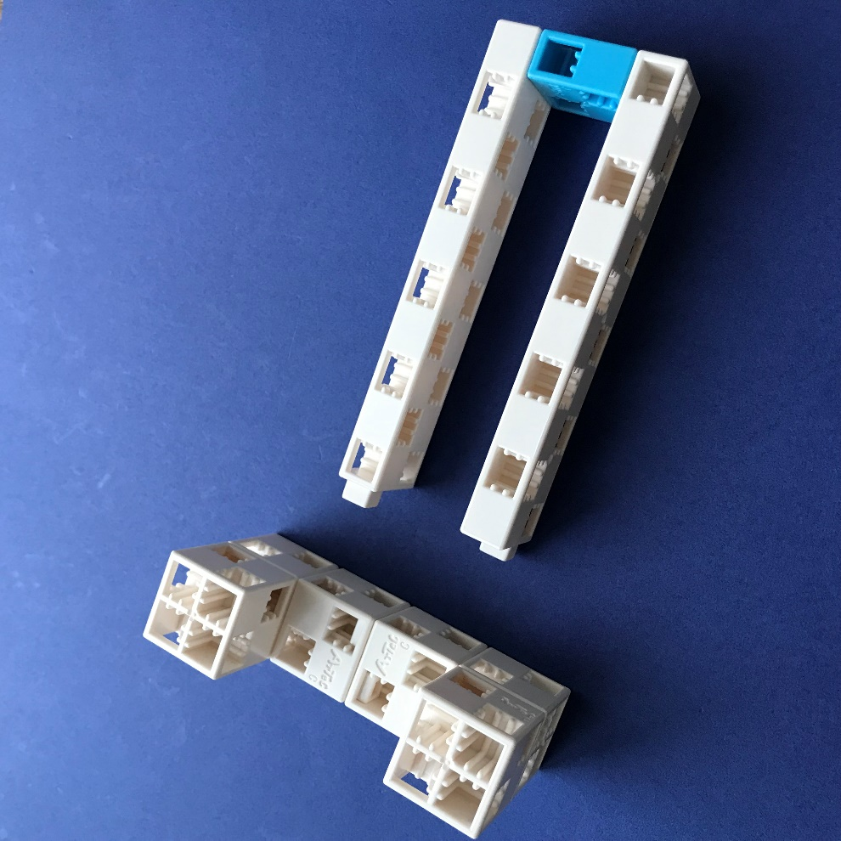
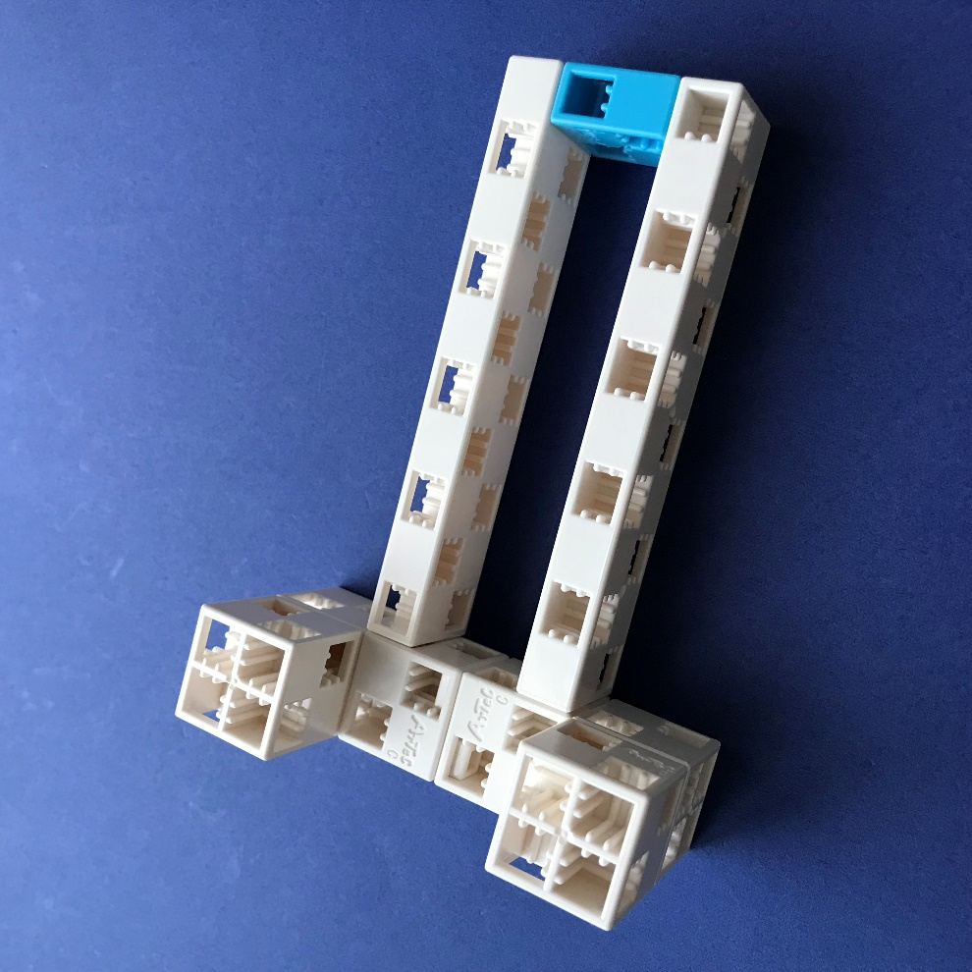
組み立て方 ① 発射台の組み立て
く
た
かた
はっしゃだい
く
た
先に作ったパーツと組み合わせます。
さき
つく
く
あ

Slide 18
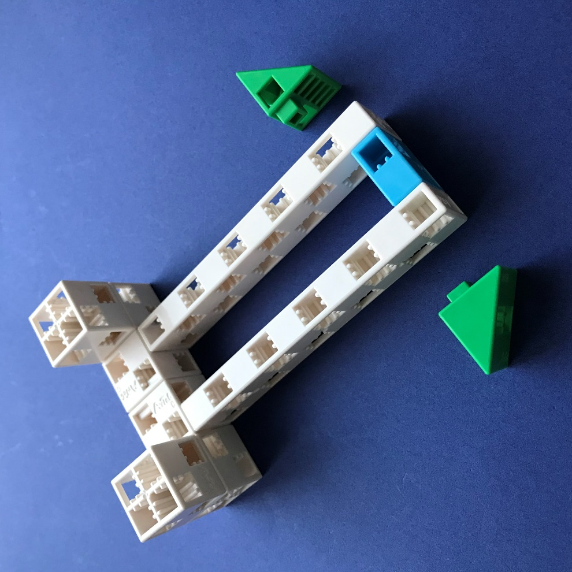
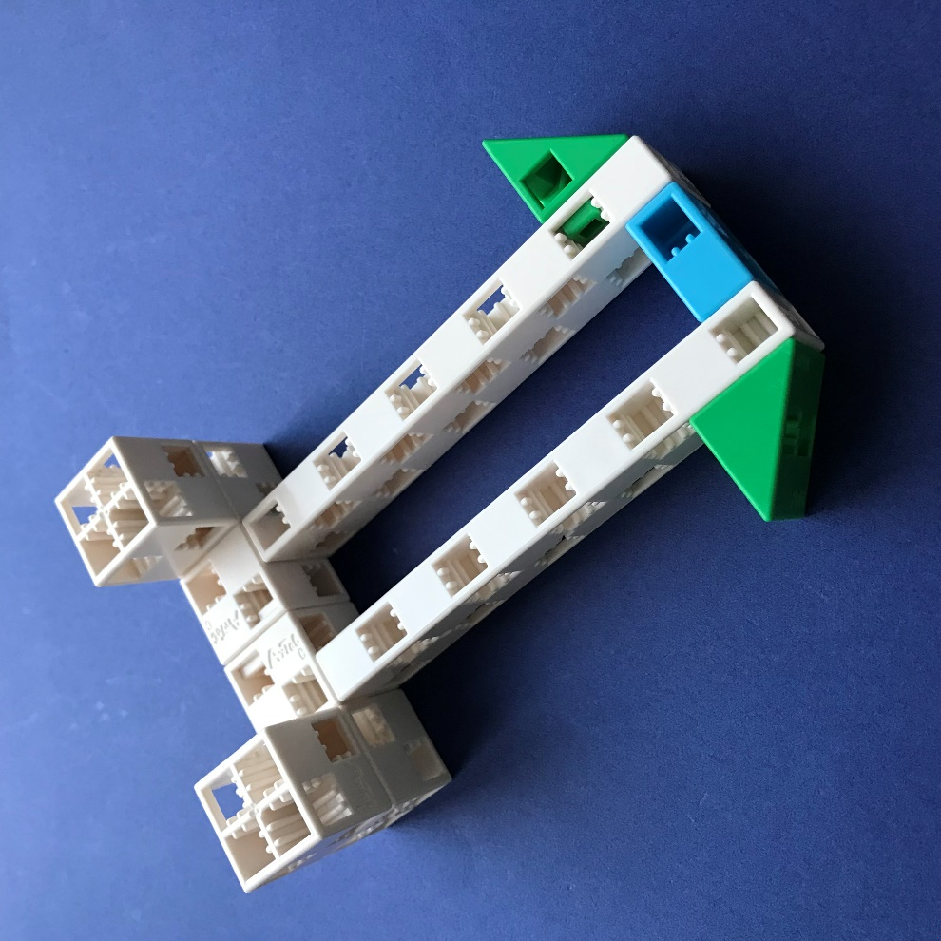
組み立て方 ① 発射台の組み立て
く
た
かた
はっしゃだい
く
た
三角：緑のブロックを先に作ったパーツに挿し込みます。
さんかく
みどり
さき
つく
さ
こ

Slide 19
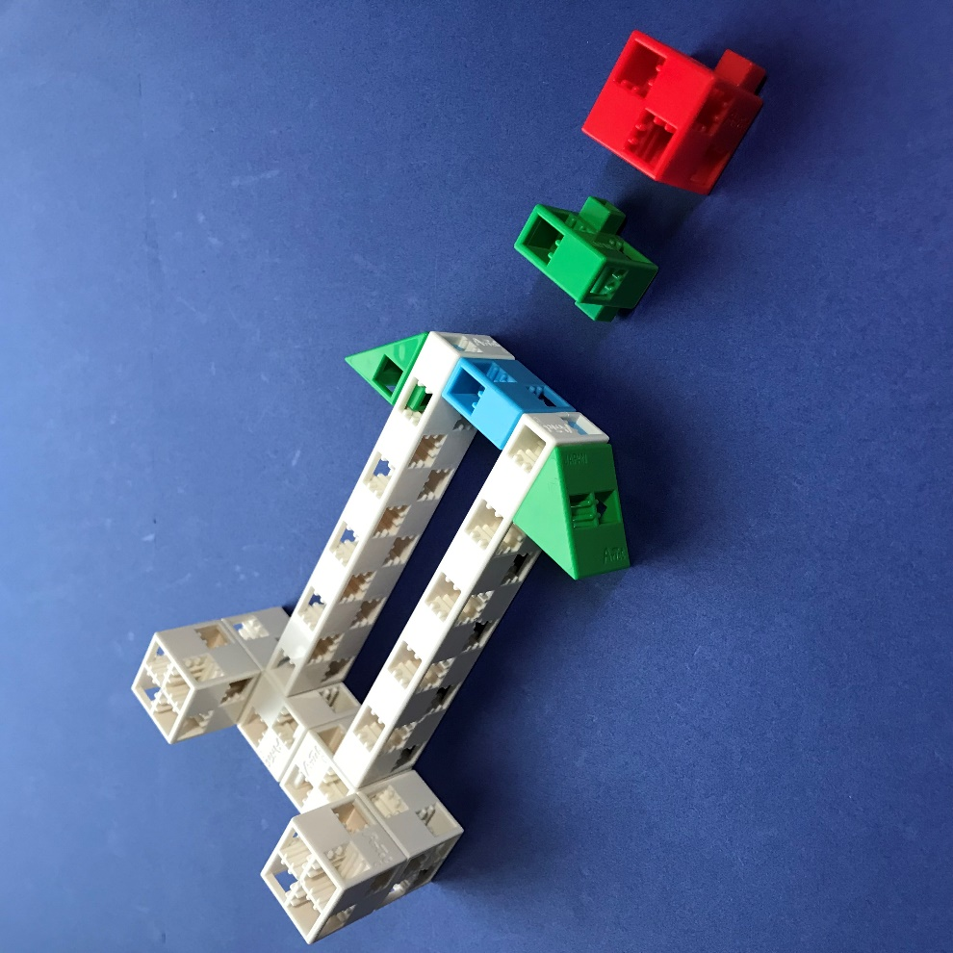
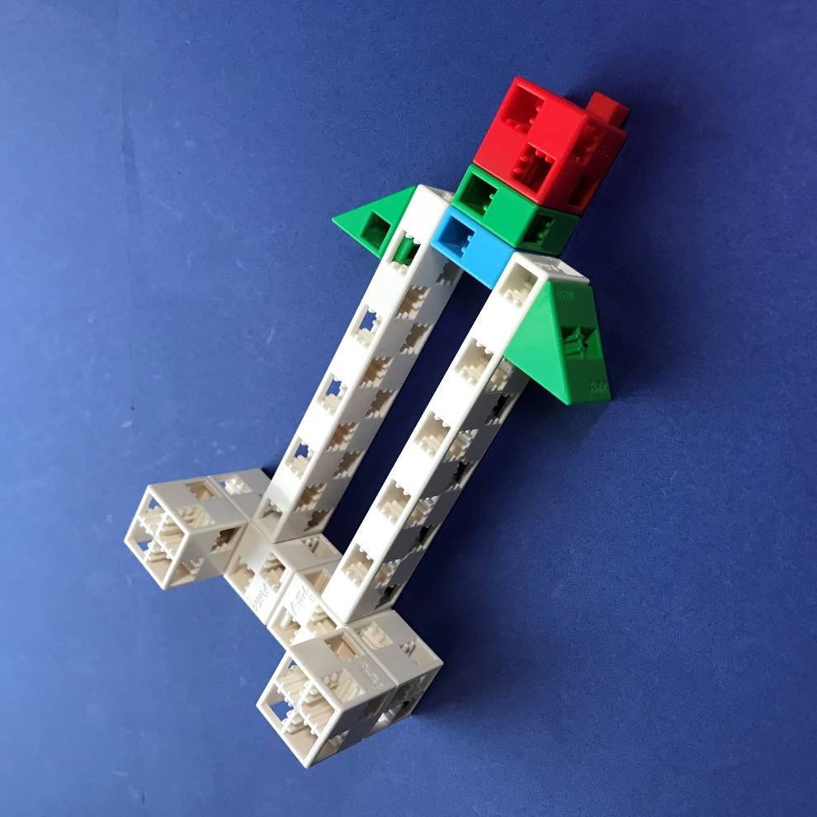
組み立て方 ① 発射台の組み立て
く
た
かた
はっしゃだい
く
た
基本四角：赤、ハーフA：緑のブロックを先に作ったパーツに挿し込みます。
きほんしかく
あか
みどり
さき
つく
さ
こ
突起の向きに注意しよう！
とっき
む
ちゅうい
突起：下
とっき
した

Slide 20
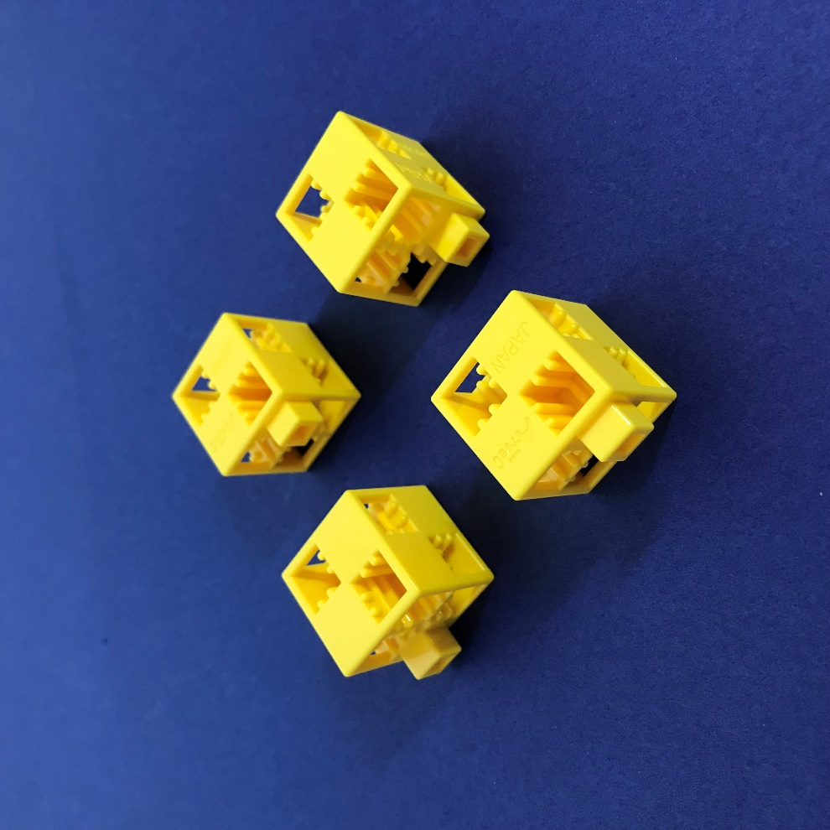
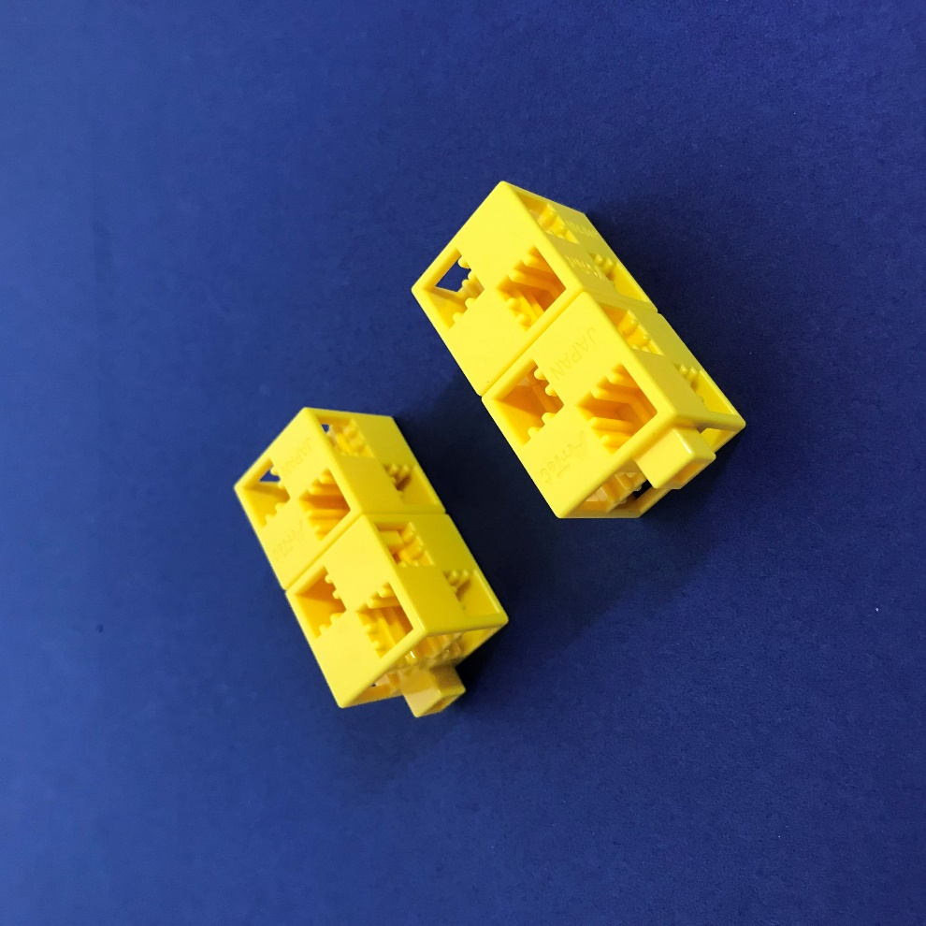
組み立て方 ② 発射台を操作する装置の組み立て
く
た
かた
はっしゃだい
そうさ
そうち
く
た
基本四角：黄のブロックを組み合わせます。
きほんしかく
き
く
あ
突起の向きに注意しよう！
とっき
む
ちゅうい
突起：上
とっき
うえ
突起：下
とっき
した

Slide 21
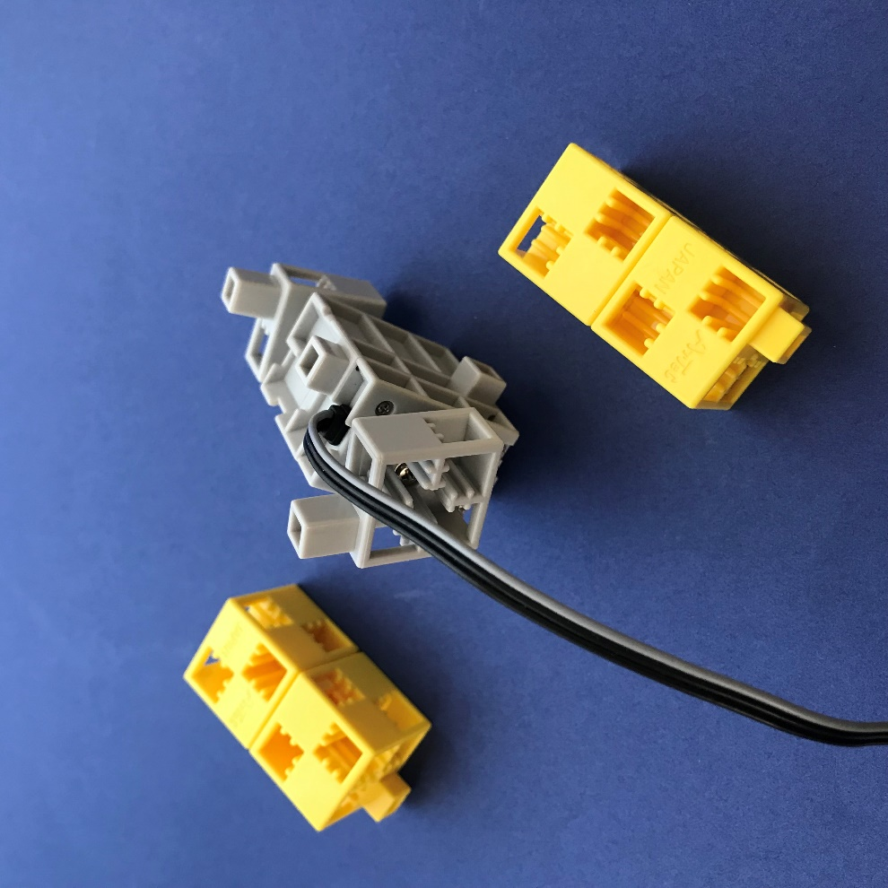
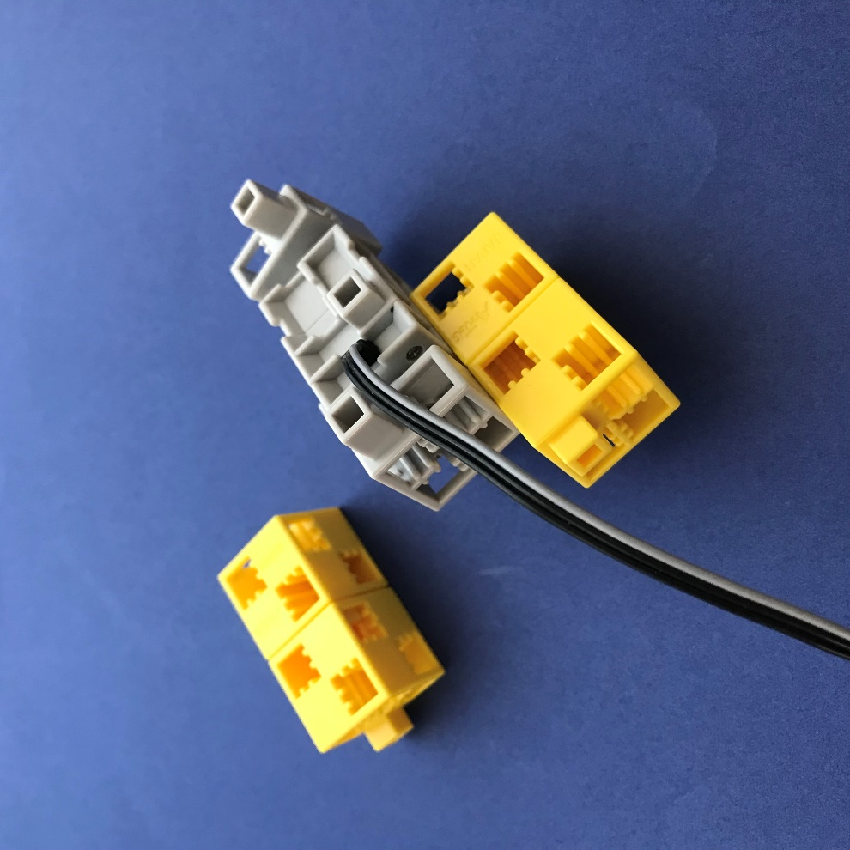
組み立て方 ② 発射台を操作する装置の組み立て
く
た
かた
はっしゃだい
そうさ
そうち
く
た
サーボモーターと先に作ったパーツを組み合わせます。
さき
つく
く
あ
動力側
（自由に回転しない）
どうりょくがわ
じゆう
かいてん

Slide 22
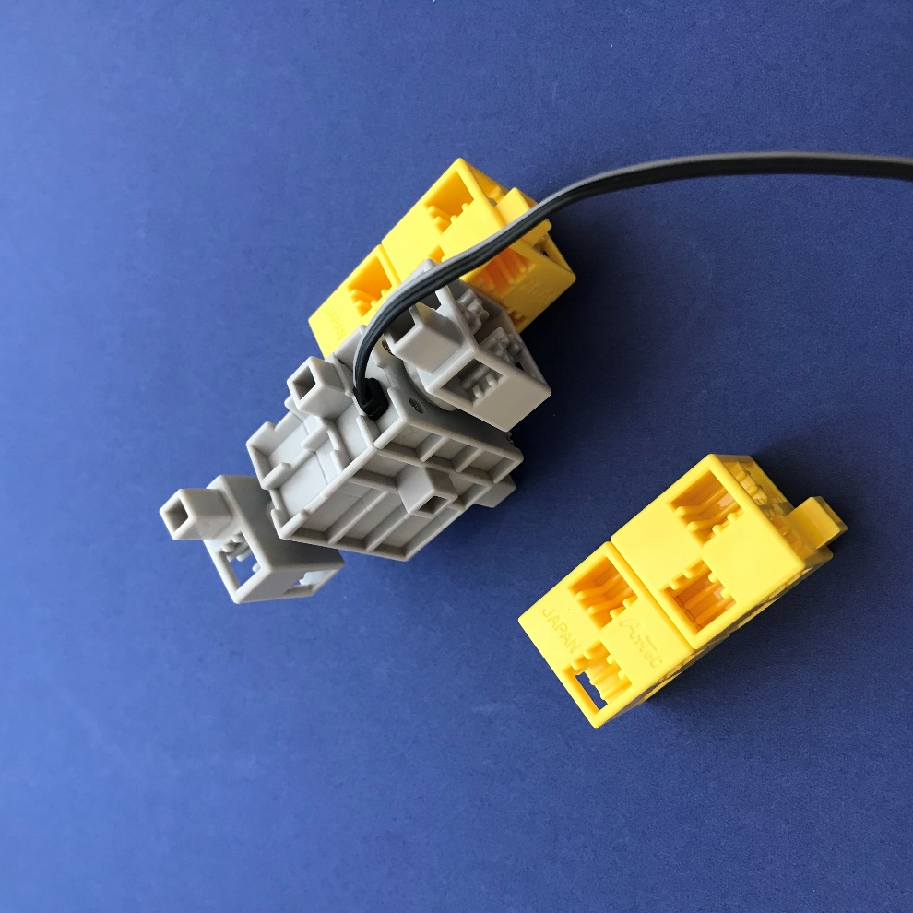
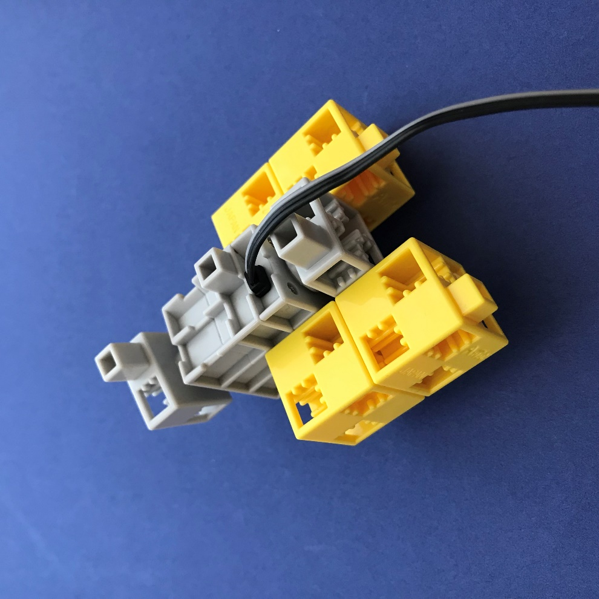
組み立て方 ② 発射台を操作する装置の組み立て
く
た
かた
はっしゃだい
そうさ
そうち
く
た
反対側も同じようにして組み合わせます。
はんたいがわ
おな
く
あ

Slide 23
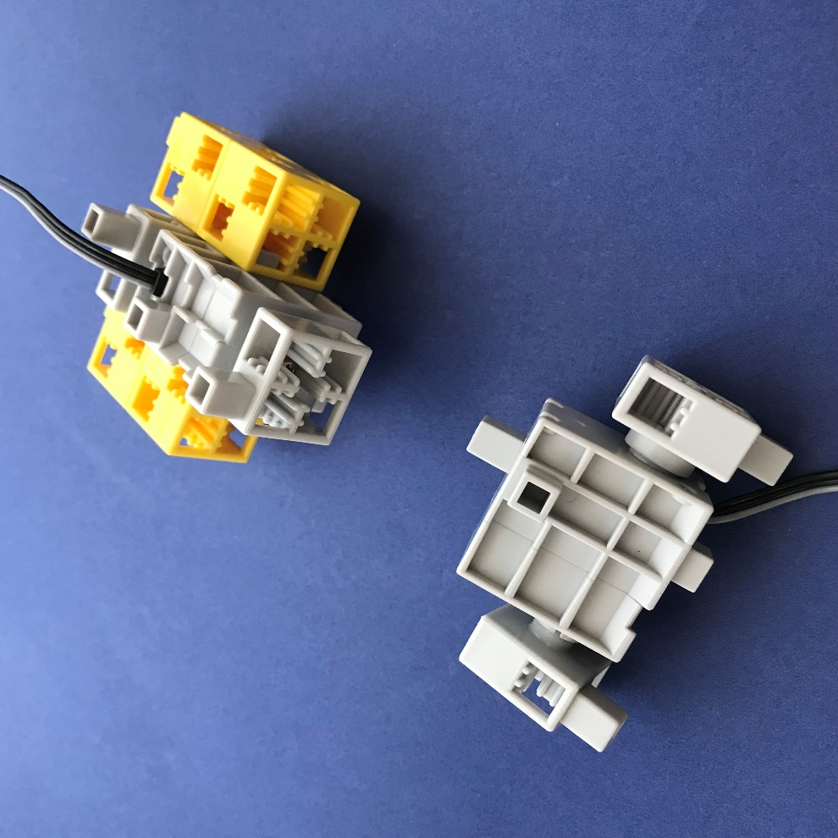
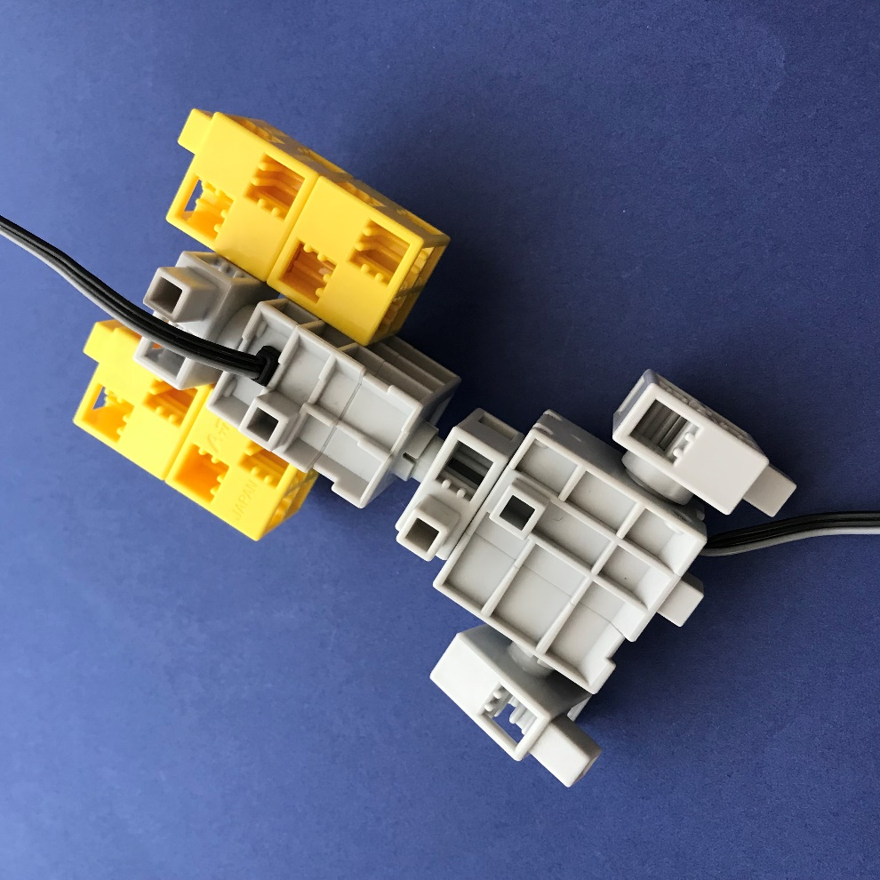
組み立て方 ② 発射台を操作する装置の組み立て
く
た
かた
はっしゃだい
そうさ
そうち
く
た
パーツの動力側にサーボモーターを挿し込みます。
どうりょくがわ
さ
こ
動力側
（自由に回転しない）
どうりょくがわ
じゆう
かいてん

Slide 24
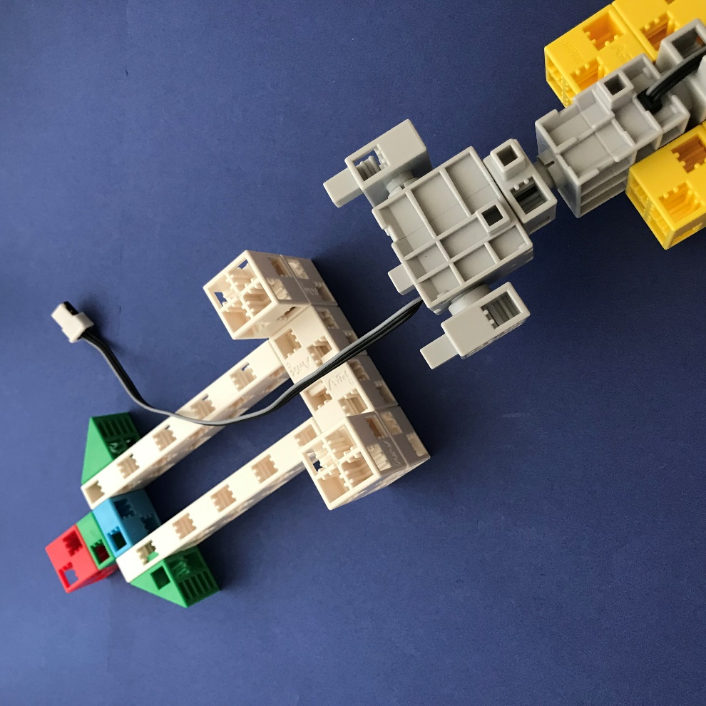
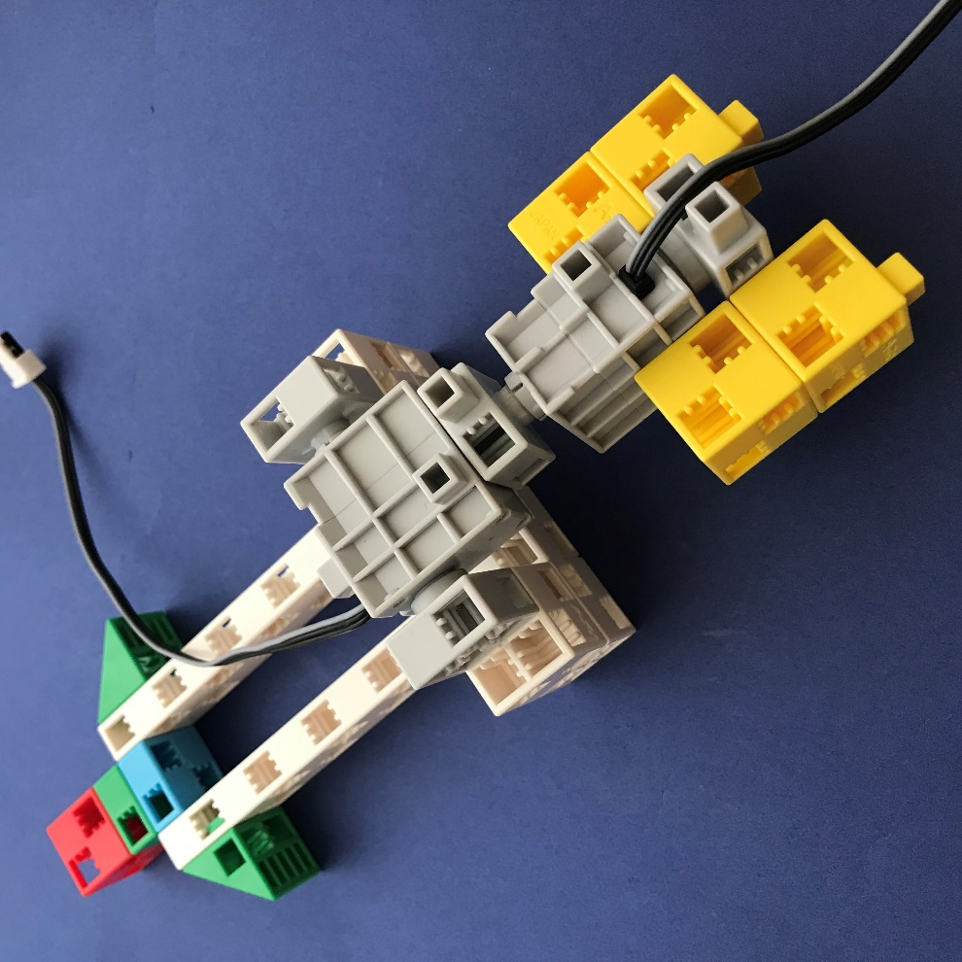
組み立て方 ② 発射台を操作する装置の組み立て
く
た
かた
はっしゃだい
そうさ
そうち
く
た
サーボモーターを発射台と組み合わせます。
はっしゃだい
く
あ

Slide 25
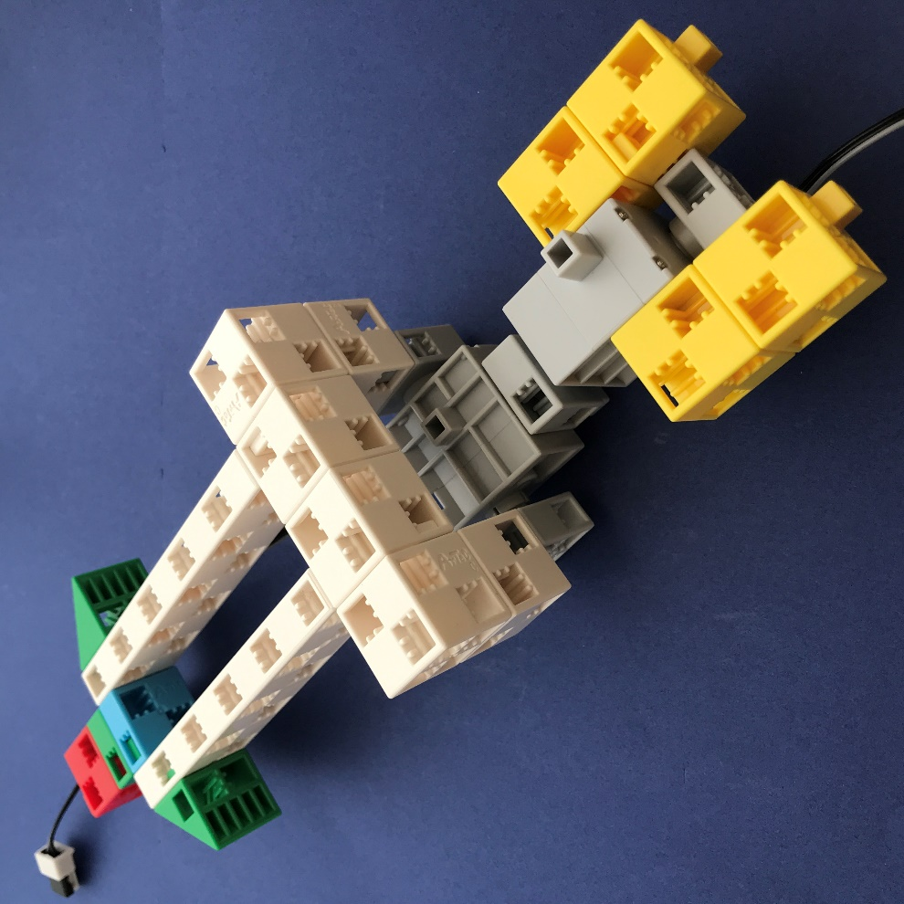
組み立て方 ② 発射台を操作する装置の組み立て
く
た
かた
はっしゃだい
そうさ
そうち
く
た
パーツを裏返します。
うらがえ

Slide 26
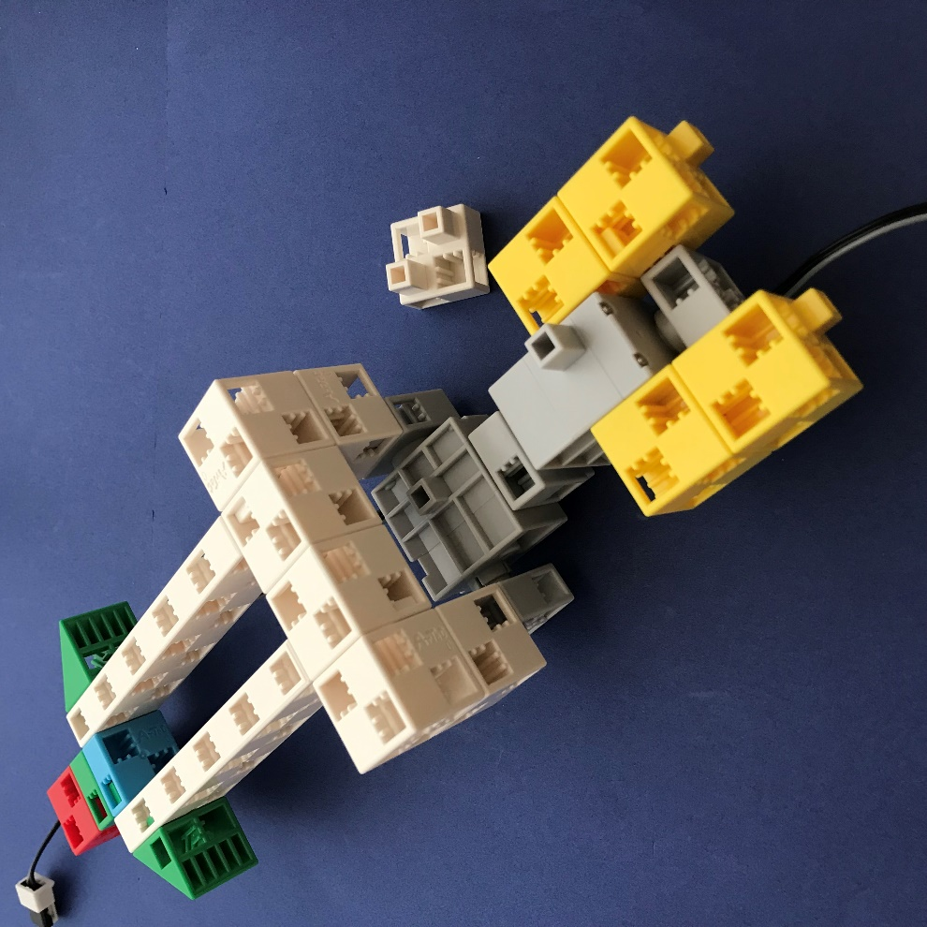
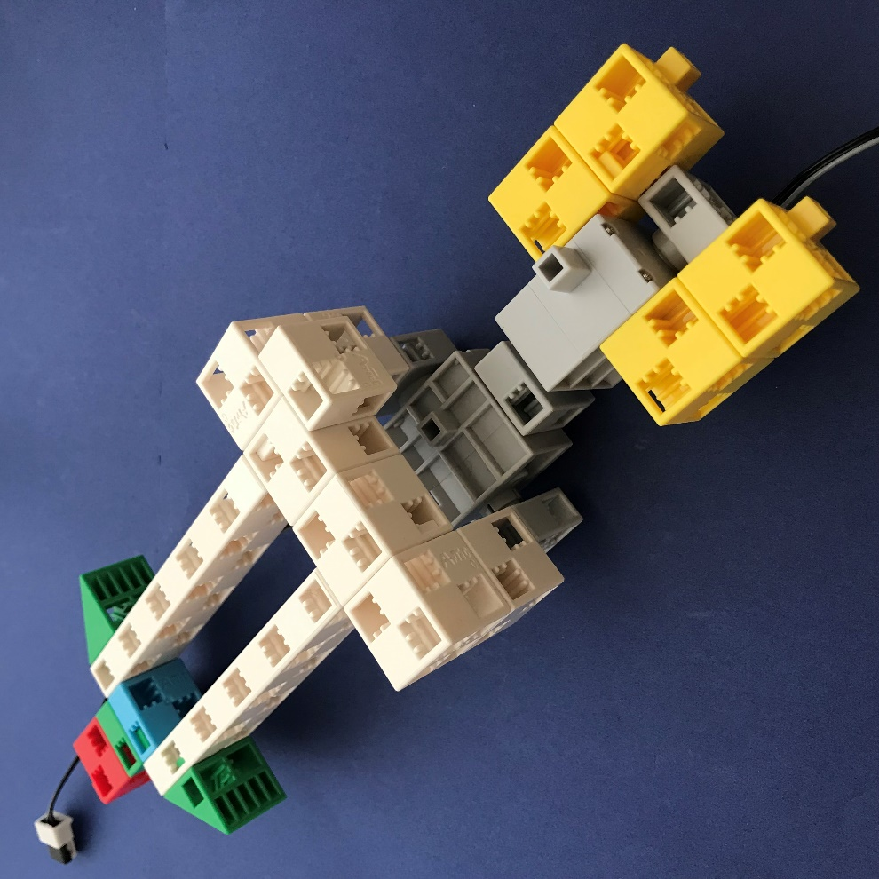
組み立て方 ② 発射台を操作する装置の組み立て
く
た
かた
はっしゃだい
そうさ
そうち
く
た
ハーフB：白のブロックを基本四角：白のブロックに挿し込みます。
しろ
きほんしかく
しろ
さ
こ

Slide 27
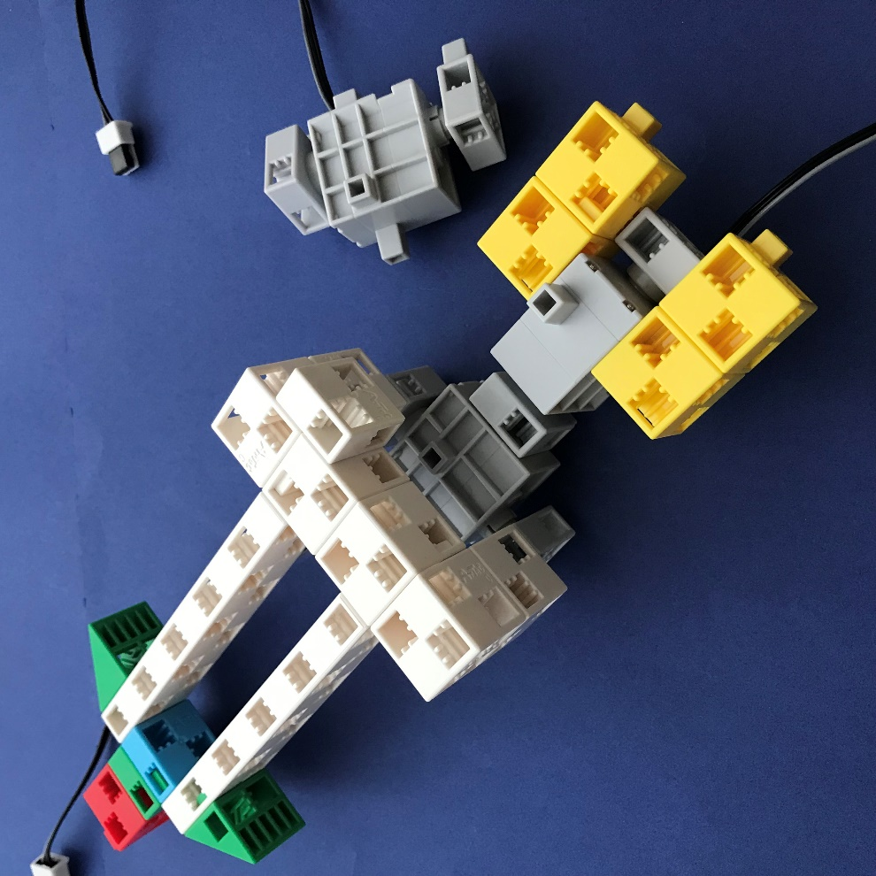
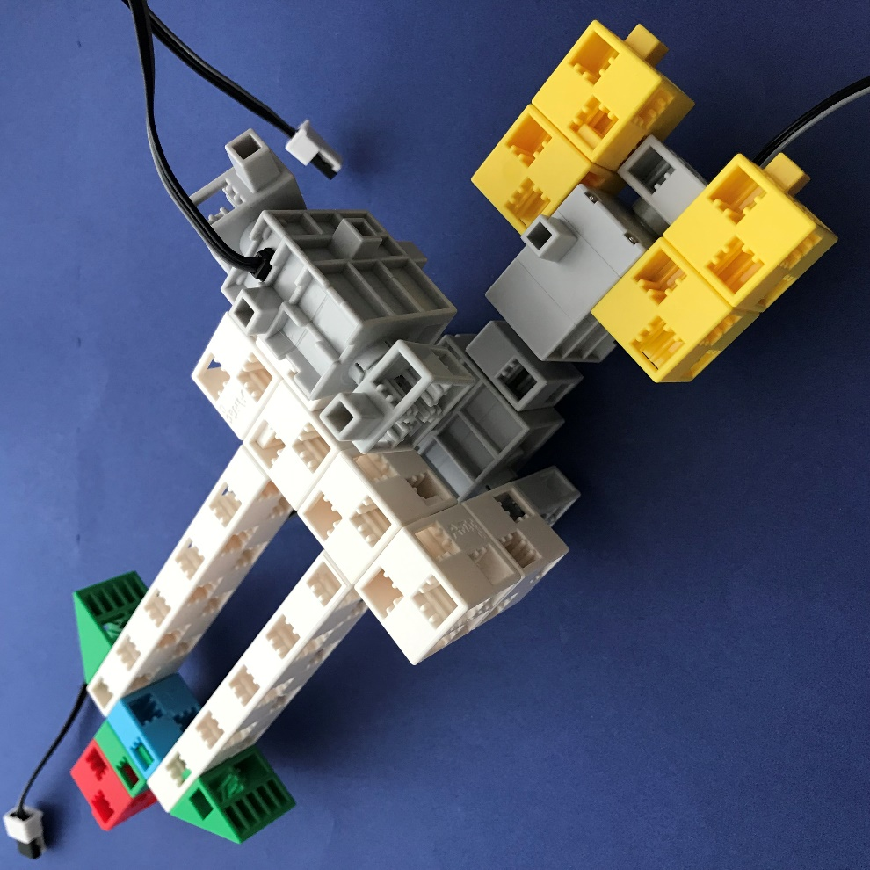
組み立て方 ② 発射台を操作する装置の組み立て
く
た
かた
はっしゃだい
そうさ
そうち
く
た
ハーフB：白のブロックにサーボモーターを挿し込みます。
しろ
さ
こ
動力側
（自由に回転しない）
どうりょくがわ
じゆう
かいてん

Slide 28
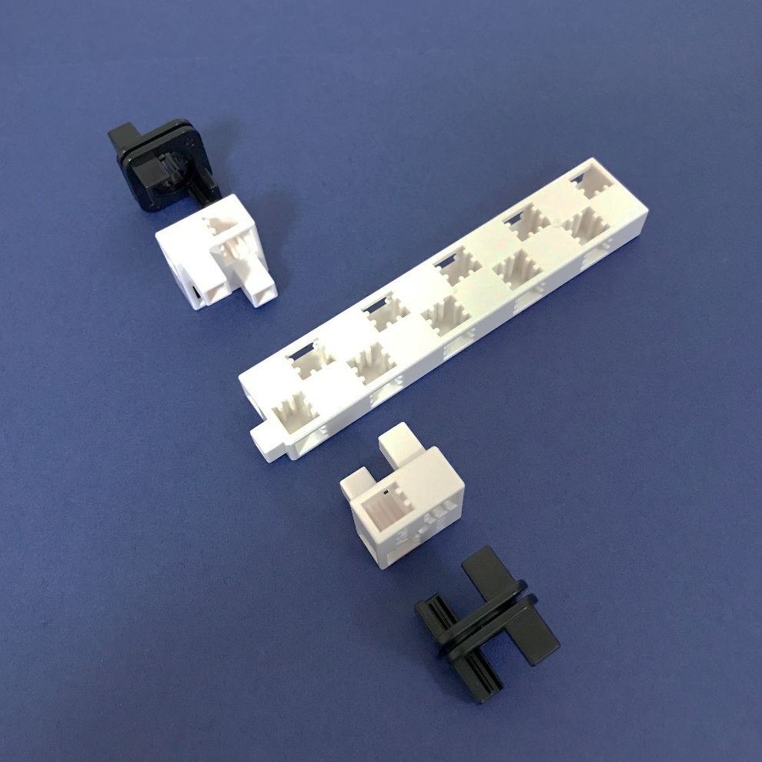

組み立て方 ③ 操縦かんの組み立て
く
た
かた
そうじゅう
く
た
ステーにハーフB：白のブロックと回転軸を順に挿し込みます。
しろ
かいてんじく
じゅん
さ
こ
突起の向きに注意しよう！
とっき
む
ちゅうい

Slide 29


組み立て方 ③ 操縦かんの組み立て
く
た
かた
そうじゅう
く
た
ハーフC：薄水のブロックを組み合わせ、回転軸に挿し込みます。
うすみず
く
あ
かいてんじく
さ
こ

Slide 30


組み立て方 ③ 操縦かんの組み立て
く
た
かた
そうじゅう
く
た
基本四角：白とハーフB：白のブロックを組み合わせます。
きほんしかく
しろ
しろ
く
あ
突起の向きに注意しよう！
とっき
む
ちゅうい
突起：上
とっき
うえ
突起：下
とっき
した

Slide 31


組み立て方 ③ 操縦かんの組み立て
く
た
かた
そうじゅう
く
た
基本四角：白のつなぎ目に回転軸を挿し込みます。
きほんしかく
しろ
め
かいてんじく
さ
こ

Slide 32


組み立て方 ③ 操縦かんの組み立て
く
た
かた
そうじゅう
く
た
ハーフB：白を下にして向きを変え、先に作ったパーツと組み合わせます。
しろ
した
む
か
さき
つく
く
あ

Slide 33


組み立て方 ③ 操縦かんの組み立て
く
た
かた
そうじゅう
く
た
基本四角：白と黄のブロックを組み合わせます。
きほんしかく
しろ
き
く
あ
突起の向きに注意しよう！
とっき
む
ちゅうい
突起：下
とっき
した
突起：上
とっき
うえ

Slide 34


組み立て方 ③ 操縦かんの組み立て
く
た
かた
そうじゅう
く
た
先に作ったパーツと組み合わせます。
さき
つく
く
あ

Slide 35


組み立て方 ③ 操縦かんの組み立て
く
た
かた
そうじゅう
く
た
反対側も同じように組み合わせます。
はんたいがわ
おな
く
あ
突起の向きに注意しよう！
とっき
む
ちゅうい

Slide 36


組み立て方 ③ 操縦かんの組み立て
く
た
かた
そうじゅう
く
た
タッチセンサーをステーに挿し込みます。
さ
こ
コードは後から接続します。
あと
せつぞく

Slide 37


組み立て方 ③ 操縦かんの組み立て
く
た
かた
そうじゅう
く
た
反対側に加速度センサーを挿し込みます。
はんたいがわ
かそくど
さ
こ
コードは後から接続します。
あと
せつぞく

Slide 38


組み立て方 ④ 台座の組み立て
く
た
かた
だいざ
く
た
基本四角：緑のブロックを組み合わせます。
きほんしかく
みどり
く
あ
突起の向きに注意しよう！
とっき
む
ちゅうい
突起：上
とっき
うえ
突起：下
とっき
した

Slide 39


組み立て方 ④ 台座の組み立て
く
た
かた
だいざ
く
た
ステーとハーフD：水のブロックを組み合わせます。
みず
く
あ

Slide 40


組み立て方 ④ 台座の組み立て
く
た
かた
だいざ
く
た
基本四角：青のブロックを組み合わせます。
きほんしかく
あお
く
あ
突起：横向き
とっき
よこむ
突起：手前側
とっき
てまえがわ
突起の向きに注意しよう！
とっき
む
ちゅうい

Slide 41


組み立て方 ④ 台座の組み立て
く
た
かた
だいざ
く
た
作ったパーツを組み合わせます。
つく
く
あ

Slide 42


組み立て方 ④ 台座の組み立て
く
た
かた
だいざ
く
た
ハーフB：白のブロックで基本四角：青のすきまを固定します。
しろ
きほんしかく
あお
こてい

Slide 43


組み立て方 ④ 台座の組み立て
く
た
かた
だいざ
く
た
メインユニットの保護キャップを外します。
ほご
はず

Slide 44




組み立て方 ④ 台座の組み立て
く
た
かた
だいざ
く
た
拡張ユニットに挿し込みます。
かくちょう
さ
こ
挿し込むときは少し強い力が必要だよ。
端子を傷つけないように注意しよう！
さ
こ
すこ
つよ
ちから
ひつよう
たんし
きず
ちゅうい

Slide 45



組み立て方 ④ 台座の組み立て
く
た
かた
だいざ
く
た
拡張ユニットとフレームを組み合わせます。
かくちょう
く
あ
基本四角：青のブロックには重ならないよ！
ハーフD：水のブロックには半分重なります。
きほんしかく
あお
かさ
みず
はんぶんかさ

Slide 46

組み立て方 ⑤ 全体の組み立て
く
た
かた
ぜんたい
く
た
拡張ユニットにコードを挿し込みます。
かくちょう
さ
こ
せつぞく
センサー接続コード
（3芯30cm タッチセンサー用）…P2
センサー接続コード
（4芯30cm 加速度センサー用）…I2C
しん
よう
せつぞく
しん
かそくど
よう

Slide 47


組み立て方 ⑤ 全体の組み立て
く
た
かた
ぜんたい
く
た
発射台を台座に挿し込みます。
はっしゃだい
だいざ
さ
こ

Slide 48


組み立て方 ⑤ 全体の組み立て
く
た
かた
ぜんたい
く
た
操縦かんを台座に挿し込みます。
そうじゅう
だいざ
さ
こ
タッチセンサー
加速度センサー
かそくど

Slide 49


組み立て方 ⑤ 全体の組み立て
く
た
かた
ぜんたい
く
た
ハーフC：薄水のブロックを組み合わせ、操縦かんに挿し込みます。
うすみず
く
あ
そうじゅう
さ
こ

Slide 50


組み立て方 ⑤ 全体の組み立て
く
た
かた
ぜんたい
く
た
電池ボックスを取り付けます。
でんち
と
つ

Slide 51



組み立て方 ⑤ 全体の組み立て
く
た
かた
ぜんたい
く
た
操縦かんストッパー用の基本四角：白のブロックを基本四角：黄に挿し込みます。
そうじゅう
よう
きほんしかく
しろ
きほんしかく
き
さ
こ

Slide 52


組み立て方 ⑤ 全体の組み立て
く
た
かた
ぜんたい
く
た
操縦かんの動きを抑えるために輪ゴムで調整します。（横方向）
そうじゅう
うご
おさ
わ
ちょうせい
よこほうこう
輪ゴムを1～2本かけ、横方向にぐらぐらするのを防ぎます。
わ
ほん
よこほうこう
ふせ

Slide 53



組み立て方 ⑤ 全体の組み立て
く
た
かた
ぜんたい
く
た
操縦かんの動きを抑えるために輪ゴムで調整します。（縦方向）
そうじゅう
うご
おさ
わ
ちょうせい
たてほうこう
上から輪ゴムを通します。
うえ
わ
とお
輪ゴムを1～2本かけ、縦方向にぐらぐらするのを防ぎます。
わ
ほん
たてほうこう
ふせ

Slide 54



組み立て方 ⑤ 全体の組み立て
く
た
かた
ぜんたい
く
た
タッチセンサーとコード（3芯30cm）を接続します。
しん
せつぞく
接続コードは一度取り付けると、抜くときに少し力が必要だよ。
コードをひっぱると壊れる可能性があるので、
引き抜きにくいときはブロックリムーバーを使ってね！
せつぞく
いちど と
つ
ぬ
すこ
ちから
ひつよう
こわ
かのうせい
ひ
ぬ
つか

Slide 55


組み立て方 ⑤ 全体の組み立て
く
た
かた
ぜんたい
く
た
加速度センサーとコード（4芯30cm）を接続します。
かそくど
しん
せつぞく

Slide 56


組み立て方 ⑥ コードの接続
く
た
かた
せつぞく
各パーツのコードを、拡張ユニットに接続します。
かく
かくちょう
せつぞく
P16:
輪ゴムを飛ばす
サーボモーター
わ
と
電池ボックス
P15:
でんち
発射台角度（上下）の
サーボモーター
はっしゃだい かくど
じょうげ
P14:
発射台角度（左右）の
サーボモーター
はっしゃだい かくど
さゆう

Slide 57

組み立て方 ⑥ コードの接続
く
た
かた
せつぞく
はっしゃだいかくど
さゆう
発射台角度（左右）サーボモーター …P14
発射台角度（上下）サーボモーター …P15
輪ゴムを飛ばすサーボモーター …P16
電池ボックス …BATT
はっしゃだいかくど
じょうげ
わ
と
でんち

Slide 58


組み立て方 完成
く
た
かた
かんせい
コードがひっかからないように、位置を調整しよう！
いち
ちょうせい

Slide 59
プログラミングの準備
じゅんび

Slide 60

パソコンとつなげよう
USBケーブルでパソコンとつなげます。
ユーエスビー

Slide 61




Studuino:bitを起動しよう
スタデュイーノ：ビット
きどう
パソコンのデスクトップにある
「studuino-bit」のアイコンをダブルクリックしよう！
スタデュイーノ：ビット
studuino-bit
せんたく
ロボットモードを選択します。
Studuino:bitが起動します。
スタデュイーノ：ビット
きどう

Slide 62




Studuino:bitとメインユニットを接続しよう
スタデュイーノ：ビット
せつぞく
スタデュイーノ：ビット
へんしゅう
せつぞく
えら
Studuino:bitの「編集」から「接続」を選びます。
センサーボードが
表示されます。
ひょうじ
センサーボードには
装置の値が表示されるよ。
そうち
あたい
ひょうじ

Slide 63

入出力設定をしよう
にゅうしゅつりょくせってい
スタデュイーノ：ビット
へんしゅう
にゅうしゅつりょくせってい
えら
Studuino:bitの「編集」から「入出力設定」を選びます。
プログラムを作る前に、拡張ユニットの、
どこに、何が接続されたかを設定するよ！
つく
まえ
かくちょう
なに
せつぞく
せってい
入力（INPUT）：
ロボットが指令を受けとるセンサーを指定します。
出力（OUTPUT）：
指令を基にロボットを動かすパーツを指定します。
にゅうりょく
インプット
しれい
う
してい
しゅつりょく
アウトプット
しれい
もと
うご
してい

Slide 64

入出力設定をしよう
にゅうしゅつりょくせってい
入力、出力それぞれパーツを選択して、OKボタンを押します。
にゅうりょく
しゅつりょく
せんたく
お
入力：I2C…加速度センサー、 P2…タッチセンサー
出力：P14,P15,P16…サーボモーター
にゅうりょく
かそくど
しゅつりょく

Slide 65
ロボットを動かそう！
うご
めいれい
おぼ
命令をアーテックロボに覚えさせよう！

Slide 66


ミサイル発射台を作るには？
はっしゃだい
つく
どんな命令が必要か、考えてみよう！
めいれい
ひつよう
かんが
【発射台を上下左右に動かす】
はっしゃだい
じょうげさゆう
うご
加速度センサーで測定した値を使い、
P14,15に接続したサーボモーターに
命令を出して発射台を動かすよ！
かそくど
そくてい
あたい
つか
せつぞく
めいれい
だ
はっしゃだい
うご

Slide 67


ミサイル発射台を作るには？
はっしゃだい
つく
【輪ゴムを飛ばす】
わ
と
タッチセンサーで測定した値を使い、
P16に接続したサーボモーターに
命令を出して発射台を動かすよ！
そくてい
あたい
つか
まずはサーボモーターの調整からはじめよう！
せつぞく
ちょうせい
めいれい
だ
はっしゃだい
うご

Slide 68







サーボモーターの動きを確認しよう（左右の動き）
うご
かくにん
さゆう
うご
「動き」から を選び、矢印を動かして、動きを確認します。
※P14:発射台角度（左右）のサーボモーター
うご
えら
やじるし
うご
うご
かくにん
はっしゃだいかくど
さゆう
左側にふりきったとき
中央のとき
右側にふりきったとき
ひだりがわ
ちゅうおう
みぎがわ

Slide 69




サーボモーターの動きを確認しよう（上下の動き）
うご
かくにん
じょうげ
うご
「動き」から を選び、 P15に変更します。
矢印を動かして、動きを確認します。※P15:発射台角度（上下）のサーボモーター
うご
えら
へんこう
やじるし
うご
うご
かくにん
はっしゃだいかくど
じょうげ
水平のとき
すいへい
上にふりきったとき
うえ

Slide 70




サーボモーターの動きを確認しよう（輪ゴムの発射）
うご
かくにん
わ
はっしゃ
「動き」から を選び、 P16に変更します。
矢印を動かして、動きを確認します。※P16:輪ゴムを飛ばすサーボモーター
うご
えら
へんこう
やじるし
うご
うご
かくにん
わ
と
準備状態のとき
じゅんびじょうたい
キミのロボットで
測定した結果を使って、
プログラミングを進めよう！
発射するとき
はっしゃ
そくてい
けっか
つか
すす

Slide 71


タッチセンサーの動きを確認しよう（輪ゴムの発射）
うご
かくにん
わ
はっしゃ
タッチセンサーのボタンを押し、センサーボードの値を確認します。
お
あたい
かくにん
押していないとき
押したとき
お
お
押したときに値が変化するね！この値で発射のタイミングを判断できそうだね！
お
あたい
へんか
あたい
はっしゃ
はんだん

Slide 72


加速度センサーの動きを確認しよう（上下の動き）
かそくど
うご
かくにん
じょうげ
うご
操縦かんの角度を変え、センサーボードの値を確認します。
そうじゅう
かくど
か
あたい
かくにん
①奥側に傾けたとき
おくがわ
かたむ

Slide 73


加速度センサーの動きを確認しよう（上下の動き）
かそくど
うご
かくにん
じょうげ
うご
②手前側に傾けたとき
てまえがわ
かたむ

Slide 74
加速度センサーの動きを確認しよう（前後の動き）
かそくど
うご
かくにん
ぜんご
うご
①奥側
②手前側
おくがわ
てまえがわ
加速度センサーYの値が大きく変わるね！
この値を使えば、どちらに傾いているか判断できそうだね！
かそくど
あたい
おお
か
あたい
つか
かたむ
はんだん

Slide 75


加速度センサーの動きを確認しよう（左右の動き）
かそくど
うご
かくにん
さゆう
うご
操縦かんの角度を変え、センサーボードの値を確認します。
そうじゅう
かくど
か
あたい
かくにん
①左側に傾けたとき
ひだりがわ
かたむ

Slide 76


加速度センサーの動きを確認しよう（左右の動き）
かそくど
うご
かくにん
さゆう
うご
②右側に傾けたとき
みぎがわ
かたむ

Slide 77
加速度センサーの動きを確認しよう（左右の動き）
かそくど
うご
かくにん
さゆう
うご
①奥側
②手前側
おくがわ
てまえがわ
加速度センサーZの値が大きく変わるね！
この値を使えば、どちらに傾いているか判断できそうだね！
かそくど
あたい
おお
か
あたい
つか
かたむ
はんだん

Slide 78





操縦かんで発射台を左右に動かそう
そうじゅう
はっしゃだい
さゆう
うご
を押したあと、操縦かんを左右にたおして発射台を動かそう！
お
そうじゅう
さゆう
はっしゃだい
うご
左側に傾けたとき
ひだりがわ
かたむ
右側に傾けたとき
みぎがわ
かたむ

Slide 79

操縦かんで発射台を左右に動かそう
そうじゅう
はっしゃだい
さゆう
うご
加速度センサーが測定したZ方向の値によって
P14に接続したサーボモーターを制御します。
かそくど
そくてい
ほうこう
あたい
せつぞく
せいぎょ
※P14:発射台角度（左右）のサーボモーター
はっしゃだいかくど
さゆう
サーボモーターの角度は
変数で制御するよ！
かくど
へんすう
せいぎょ
サーボモーターは0～180度の範囲で動かします。
ど
はんい
うご

Slide 80




操縦かんで発射台を左右に動かそう
そうじゅう
はっしゃだい
さゆう
うご
左右方向の角度を保存する「変数」を準備しよう
さゆうほうこう
かくど
ほぞん
へんすう
じゅんび
「変数」から「変数を作る」を選ぶ。
へんすう
へんすう
つく
えら
新しい変数名に、
変数の名前「yoko」を入力して、OKを押す。
あたら
へんすうめい
へんすう
なまえ
にゅうりょく
お

Slide 81








操縦かんで発射台を左右に動かそう
そうじゅう
はっしゃだい
さゆう
うご
左側に傾けたとき
ひだりがわ
かたむ
「制御」から を選ぶ。
せいぎょ
えら
「演算」から を選び、
「調べる」から を選んで「加速度センサーZ」に変更、
にして入れる。
えんざん
えら
しら
えら
かそくど
へんこう
い

Slide 82





操縦かんで発射台を左右に動かそう
そうじゅう
はっしゃだい
さゆう
うご
「制御」から を選ぶ。
せいぎょ
えら
「演算」から を選び、
「変数」から を選んで にして入れる。
えんざん
えら
へんすう
えら
い
「変数」から を選んで「-1ずつ変える」に変更する。
へんすう
えら
か
へんこう

Slide 83

操縦かんで発射台を左右に動かそう
そうじゅう
はっしゃだい
さゆう
うご
先に作ったブロックに入れる。
さき
つく
い

Slide 84



操縦かんで発射台を左右に動かそう
そうじゅう
はっしゃだい
さゆう
うご
右側に傾けたとき
みぎがわ
かたむ
「制御」から を選ぶ。
せいぎょ
えら
「演算」から を選び、
「調べる」から を選んで「加速度センサーZ」に変更、
にして入れる。
えんざん
えら
しら
えら
かそくど
へんこう
い

Slide 85


操縦かんで発射台を左右に動かそう
そうじゅう
はっしゃだい
さゆう
うご
「制御」から を選ぶ。
せいぎょ
えら
「演算」から を選び、
「変数」から を選んで にして入れる。
えんざん
えら
へんすう
えら
い
「変数」から を選ぶ。
へんすう
えら

Slide 86

操縦かんで発射台を左右に動かそう
そうじゅう
はっしゃだい
さゆう
うご
先に作ったブロックに入れる。
さき
つく
い

Slide 87


操縦かんで発射台を左右に動かそう
そうじゅう
はっしゃだい
さゆう
うご
左右に操作したときのブロックをつなげる。
さゆう
そうさ
「動き」から を選び、
「変数」から を選んで入れる
うご
えら
へんすう
えら
い

Slide 88





操縦かんで発射台を左右に動かそう
そうじゅう
はっしゃだい
さゆう
うご
「イベント」から を選ぶ。
えら
「変数」から を選んで
「85」に変更する。
へんすう
えら
へんこう
キミのロボットで測定した結果を使って、
プログラミングを進めよう！
そくてい
けっか
つか
すす
「制御」から を選ぶ。
せいぎょ
えら

Slide 89

操縦かんで発射台を左右に動かそう
そうじゅう
はっしゃだい
さゆう
うご
先に作ったブロックを入れる。
さき
つく
い

Slide 90

操縦かんで発射台を左右に動かそう
そうじゅう
はっしゃだい
さゆう
うご
プログラムをパソコンに保存しよう！
ほぞん
ファイル → 「コンピュータに保存する」を選択する
ほぞん
せんたく

Slide 91

操縦かんで発射台を左右に動かそう
そうじゅう
はっしゃだい
さゆう
うご
ファイル名を「（自分の名前）1601さゆうにうごかす」にして
「保存」ボタンを押す。
めい
じぶん
なまえ
ほぞん
お
いのうえななこ1601さゆうにうごかす

Slide 92

操縦かんで発射台を左右に動かそう
そうじゅう
はっしゃだい
さゆう
うご
プログラムを動かそう！
うご
を押してから、操縦かんを左右に動かそう！
プログラムが動くか確かめよう！
お
そうじゅう
さゆう
うご
うご
たし
命令通りに動いたかな？
めいれいどお
うご

Slide 93




操縦かんで発射台を上下に動かそう
そうじゅう
はっしゃだい
じょうげ
うご
を押したあと、操縦かんを奥・手前にたおして発射台を動かそう！
お
そうじゅう
おく
てまえ
はっしゃだい
うご
奥に傾けたとき
おく
かたむ
手前に傾けたとき
てまえ
かたむ
先程作った1601のプログラムを改造して作ろう！
さきほど つく
かいぞう
つく
プログラムを保存しよう！
（ファイル名：「（自分の名前）1602じょうげにうごかす」）
ほぞん
めい
じぶん
なまえ

Slide 94

操縦かんで発射台を上下に動かそう
そうじゅう
はっしゃだい
じょうげ
うご
加速度センサーが測定したY方向の値によって
P15に接続したサーボモーターを制御します。
かそくど
そくてい
ほうこう
あたい
せつぞく
せいぎょ
-0.3
※P15:発射台角度（上下）のサーボモーター
はっしゃだいかくど
じょうげ
サーボモーターの角度は
変数で制御するよ！
-0.2
かくど
-0.2
へんすう
せいぎょ
サーボモーターは0～90度の範囲で動かします。
ど
はんい
うご

Slide 95


操縦かんで発射台を上下に動かそう
そうじゅう
はっしゃだい
じょうげ
うご
上下方向の角度を保存する「変数」を準備しよう
じょうげほうこう
かくど
ほぞん
へんすう
じゅんび
「変数」から「変数を作る」を選ぶ。
へんすう
へんすう
つく
えら
新しい変数名に、
変数の名前「tate」を入力して、OKを押す。
あたら
へんすうめい
へんすう
なまえ
にゅうりょく
お

Slide 96


操縦かんで発射台を上下に動かそう
そうじゅう
はっしゃだい
じょうげ
うご
手前に傾けたとき
てまえ
かたむ
「制御」から を選ぶ。
せいぎょ
えら
「演算」から を選び、
「調べる」から を選んで「加速度センサーY」に変更、
にして入れる。
えんざん
えら
しら
えら
かそくど
へんこう
い

Slide 97




操縦かんで発射台を上下に動かそう
そうじゅう
はっしゃだい
じょうげ
うご
「制御」から を選ぶ。
せいぎょ
えら
「演算」から を選び、
「変数」から を選んで にして入れる。
えんざん
えら
へんすう
えら
い
「変数」から を選んで「-1ずつ変える」に変更する。
へんすう
えら
か
へんこう

Slide 98

操縦かんで発射台を上下に動かそう
そうじゅう
はっしゃだい
じょうげ
うご
先に作ったブロックに入れる。
さき
つく
い

Slide 99


操縦かんで発射台を上下に動かそう
そうじゅう
はっしゃだい
じょうげ
うご
奥側に傾けたとき
おくがわ
かたむ
「制御」から を選ぶ。
せいぎょ
えら
「演算」から を選び、
「調べる」から を選んで「加速度センサーY」に変更、
にして入れる。
えんざん
えら
しら
えら
かそくど
へんこう
い

Slide 100


操縦かんで発射台を上下に動かそう
そうじゅう
はっしゃだい
じょうげ
うご
「制御」から を選ぶ。
せいぎょ
えら
「演算」から を選び、
「変数」から を選んで にして入れる。
えんざん
えら
へんすう
えら
い
「変数」から を選ぶ。
へんすう
えら

Slide 101

操縦かんで発射台を上下に動かそう
そうじゅう
はっしゃだい
じょうげ
うご
先に作ったブロックに入れる。
さき
つく
い

Slide 102





操縦かんで発射台を上下に動かそう
そうじゅう
はっしゃだい
じょうげ
うご
「変数」から を選んで
「90」に変更する。
へんすう
えら
へんこう
キミのロボットで測定した結果を使って、
プログラミングを進めよう！
そくてい
けっか
つか
すす
前後に操作したときのブロックをつなげる。
せんご
そうさ
「動き」から を選び、
「変数」から を選んで入れる
うご
えら
へんすう
えら
い

Slide 103


操縦かんで発射台を上下に動かそう
そうじゅう
はっしゃだい
じょうげ
うご
先に作ったブロックを入れる。
さき
つく
い
保存
ほぞん
を押して実行してみよう！
お
じっこう

Slide 104




操縦かんで発射台を上下に動かそう
そうじゅう
はっしゃだい
じょうげ
うご
プログラムが長くなったので命令を関数にしよう
なが
めいれい
かんすう
「関数」から「ブロックを作る」を選び、
「横の動き」「縦の動き」という名前の関数を作る。
かんすう
つく
えら
よこ
うご
たて
うご
なまえ
かんすう
つく

Slide 105


操縦かんで発射台を上下に動かそう
そうじゅう
はっしゃだい
じょうげ
うご
横、縦の動きを制御するブロックをそれぞれの関数につなげる。
よこ
たて
うご
せいぎょ
かんすう

Slide 106




操縦かんで発射台を上下に動かそう
そうじゅう
はっしゃだい
じょうげ
うご
「関数」から を選び、
に入れる。
かんすう
えら
い
保存
ほぞん
を押して実行してみよう！
お
じっこう

Slide 107


弾（ゴム）を発射しよう
たま
はっしゃ
タッチセンサーのボタンを押したタイミングで弾（ゴム）を発射させよう！
お
たま
はっしゃ
先程作った1602のプログラムを改造して作ろう！
さきほど つく
かいぞう
つく
プログラムを保存しよう！
（ファイル名：「（自分の名前）1603はっしゃぼたんせいぎょ」）
ほぞん
めい
じぶん
なまえ

Slide 108





弾（ゴム）を発射しよう
たま
はっしゃ
「制御」から を選ぶ。
せいぎょ
えら
「演算」から を選び、
「調べる」から を選んで にして入れる。
えんざん
えら
しら
えら
い

Slide 109

弾（ゴム）を発射しよう
たま
はっしゃ
条件に合わせ、それぞれ値を設定する。
じょうけん
あ
あたい
せってい
キミのロボットで測定した結果を使って、
プログラミングを進めよう！
そくてい
けっか
つか
すす
※P16:輪ゴムを飛ばすサーボモーター
わ
と
一致するとき （発射） ：
「動き」から を選び、
「P16を180度にする」に変更する。
いっち
はっしゃ
うご
えら
ど
へんこう
一致しないとき（準備）：
「動き」から を選び、
「P16を30度にする」に変更する。
いっち
じゅんび
へんすう
えら
ど
へんこう

Slide 110

弾（ゴム）を発射しよう
たま
はっしゃ
先に作ったブロックに入れる。
さき
つく
い
保存
ほぞん
を押して実行してみよう！
お
じっこう

Slide 111


ミサイル発射台を動かそう！
はっしゃだい
うご
プログラムをメインユニットに転送しよう！
てんそう
スタデュイーノ：ビット
へんしゅう
てんそう
えら
Studuino:bitの「編集」から「転送」を選びます。

Slide 112

ミサイル発射台を動かそう！
はっしゃだい
うご
転送先0の名前を変更します。
「ミサイル発射台」
（ひらがなでもOKです。）
てんそうさき
なまえ
へんこう
はっしゃだい
「スクリプト名を変更しますか？」
→「OK」を押します。
めい
へんこう
お

Slide 113



ミサイル発射台を動かそう！
はっしゃだい
うご
「転送」を押すと、メインユニットにプログラム（スクリプト）が転送されます。
てんそう
お
てんそう
転送が終わったら、USBケーブルをはずします。
拡張ユニットの横にある「ON/OFF」のボタンを
1秒以上押して電源を切ります。
てんそう
お
かくちょう
よこ
びょう いじょう お
でんげん
き
電源を入れなおし、ミサイル発射台を操作してみよう！
でんげん
い
はっしゃだい
そうさ
※転送での操作はUSB接続での操作と比べ、反応がよい場合があります。
てんそう
そうさ
せつぞく
そうさ
くら
はんのう
ばあい

Slide 114

ミサイル発射台を動かそう！
はっしゃだい
うご
タッチセンサー
コントローラーの部分 | 操作方法 | 動き
タッチセンサー | ボタンを押す | 輪ゴムを飛ばす
 | ボタンを押さない | 輪ゴムを飛ばさない
加速度センサー | 奥側に傾ける | 発射台を下に向ける
 | 手前側に傾ける | 発射台を上に向ける
 | 左側に傾ける | 発射台を左に向ける
 | 右側に傾ける | 発射台を右に向ける
ぶぶん
そうさほうほう
うご
お
わ
と
お
わ
と
かそくど
おくがわ
かたむ
はっしゃだい
した
む
加速度センサー
かそくど
てまえがわ
かたむ
はっしゃだい
うえ
む
ひだりがわ
かたむ
はっしゃだい
ひだり
む
みぎがわ
かたむ
はっしゃだい
みぎ
む

Slide 115

おつかれさまでした！
がんばったね！

